Slide 1
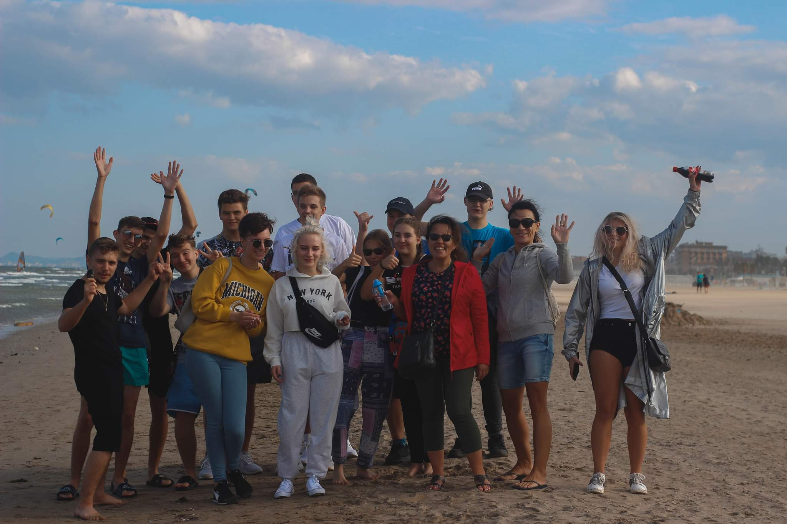
Praktyki zawodowe Rimini październik 2021

Slide 2
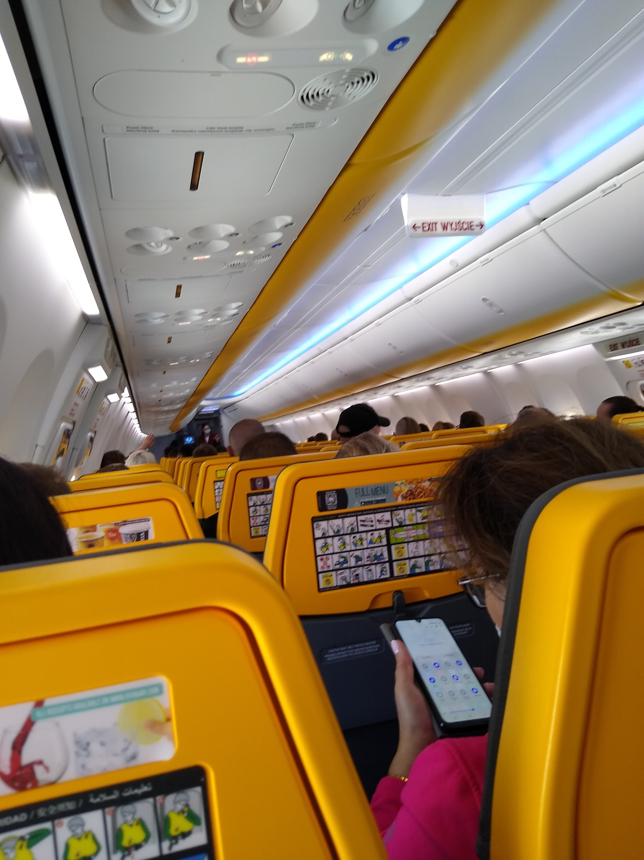
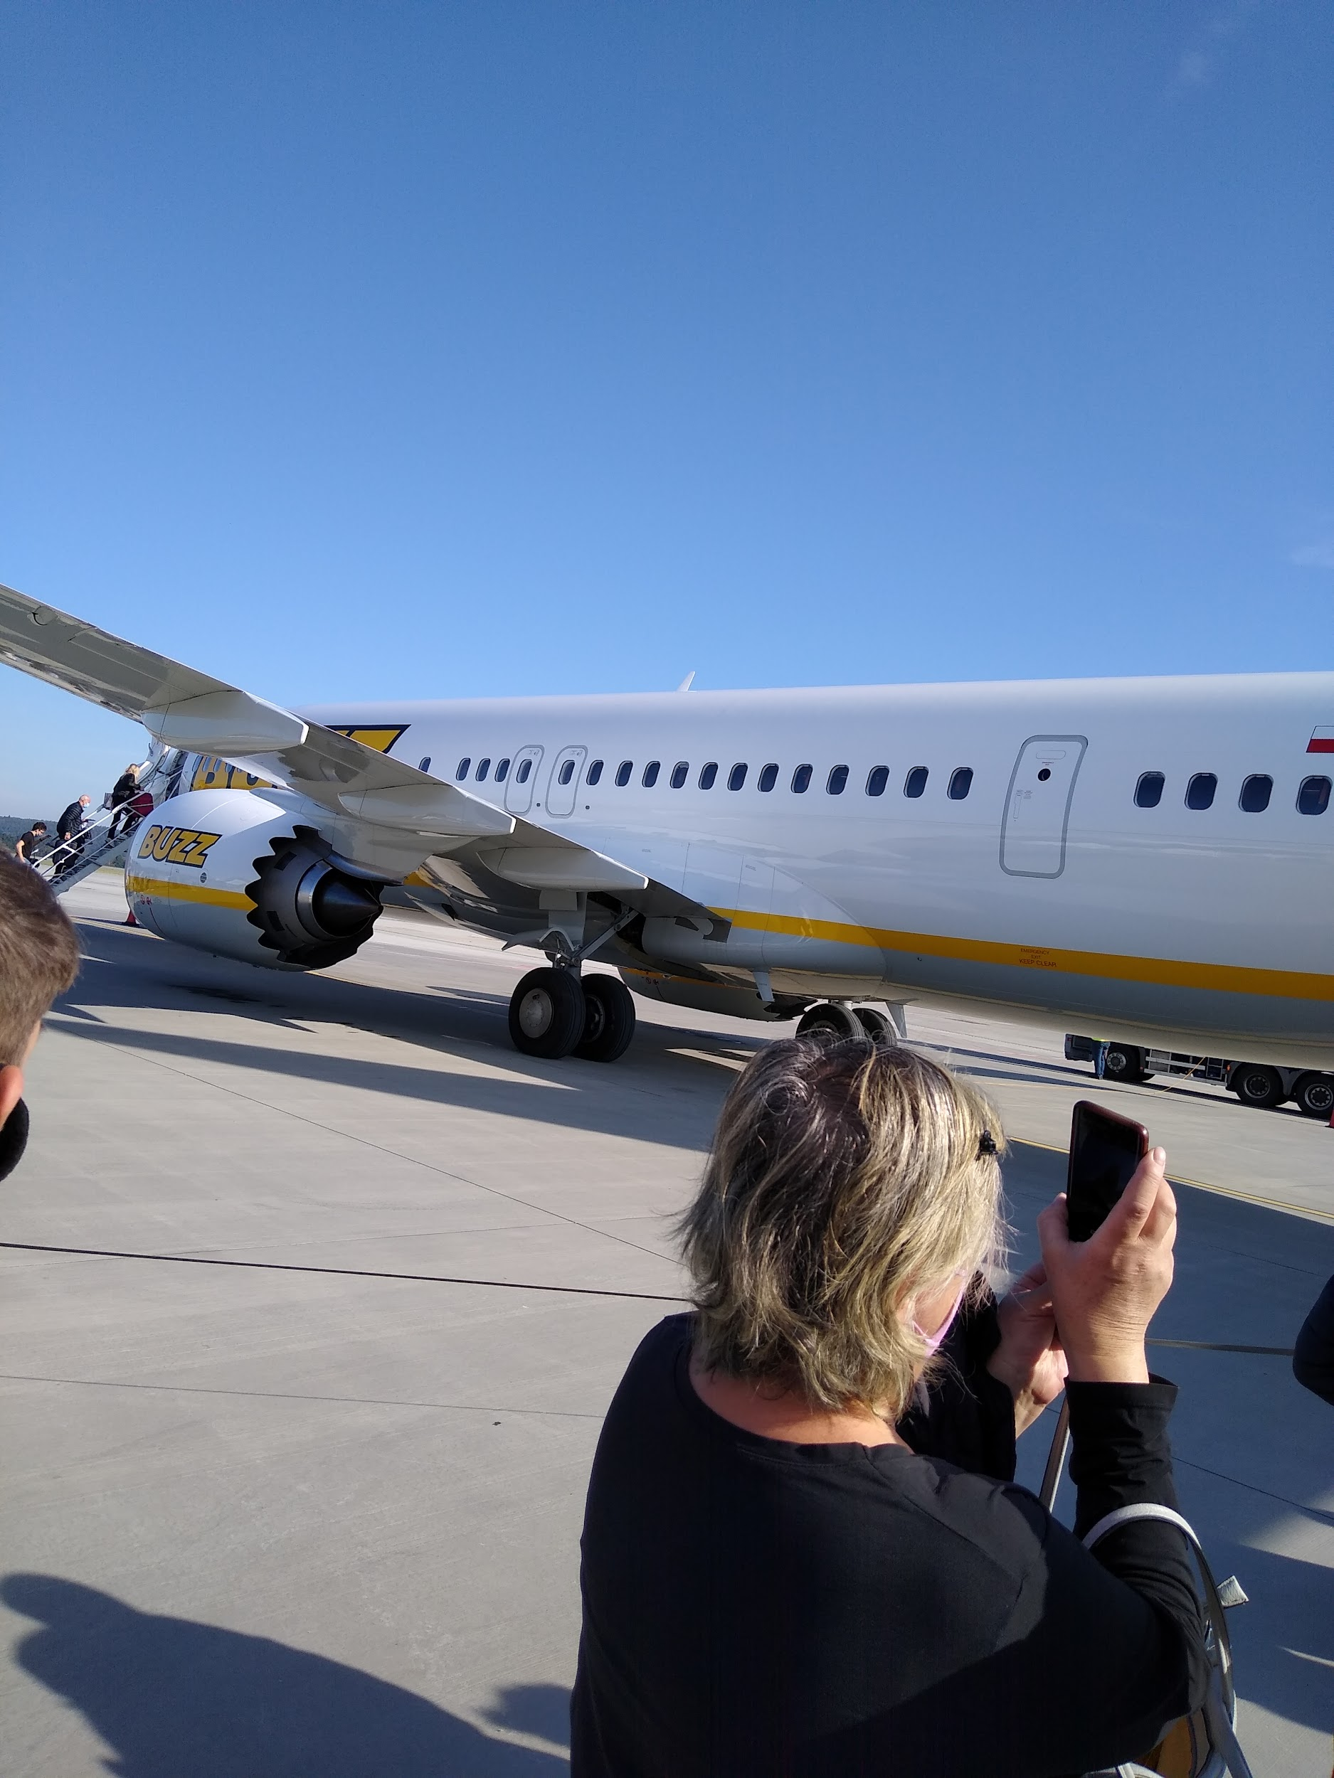
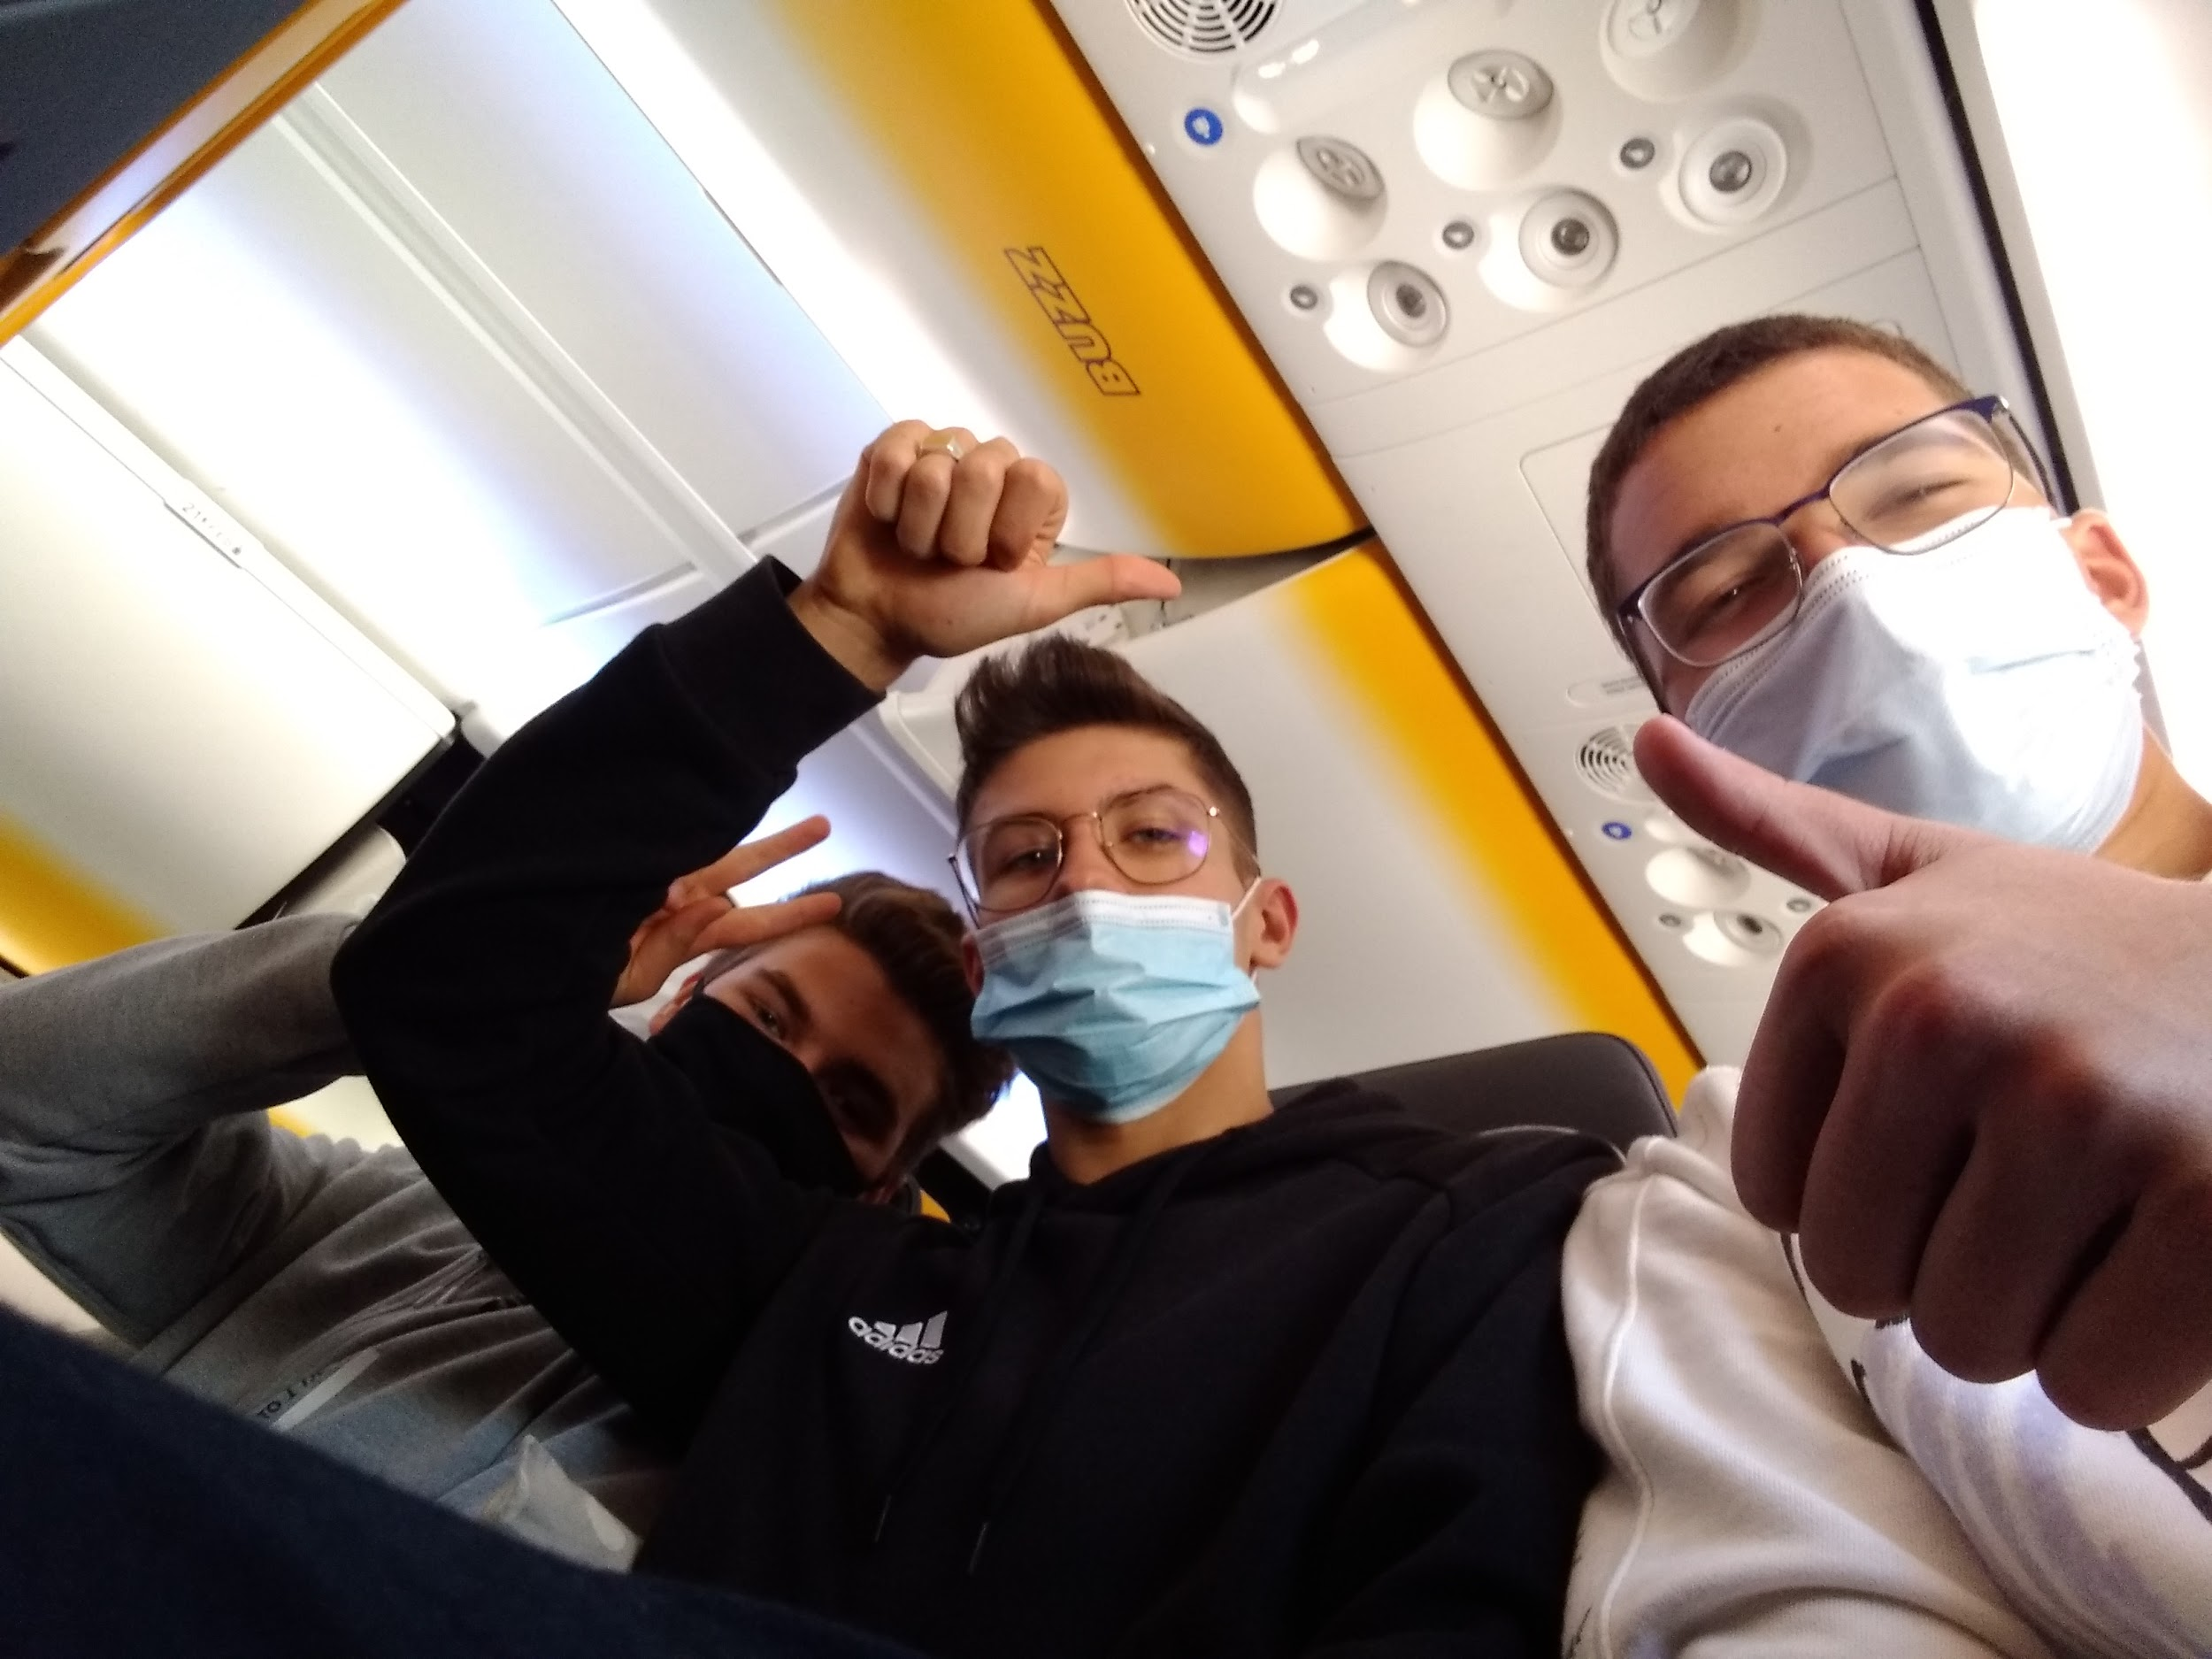
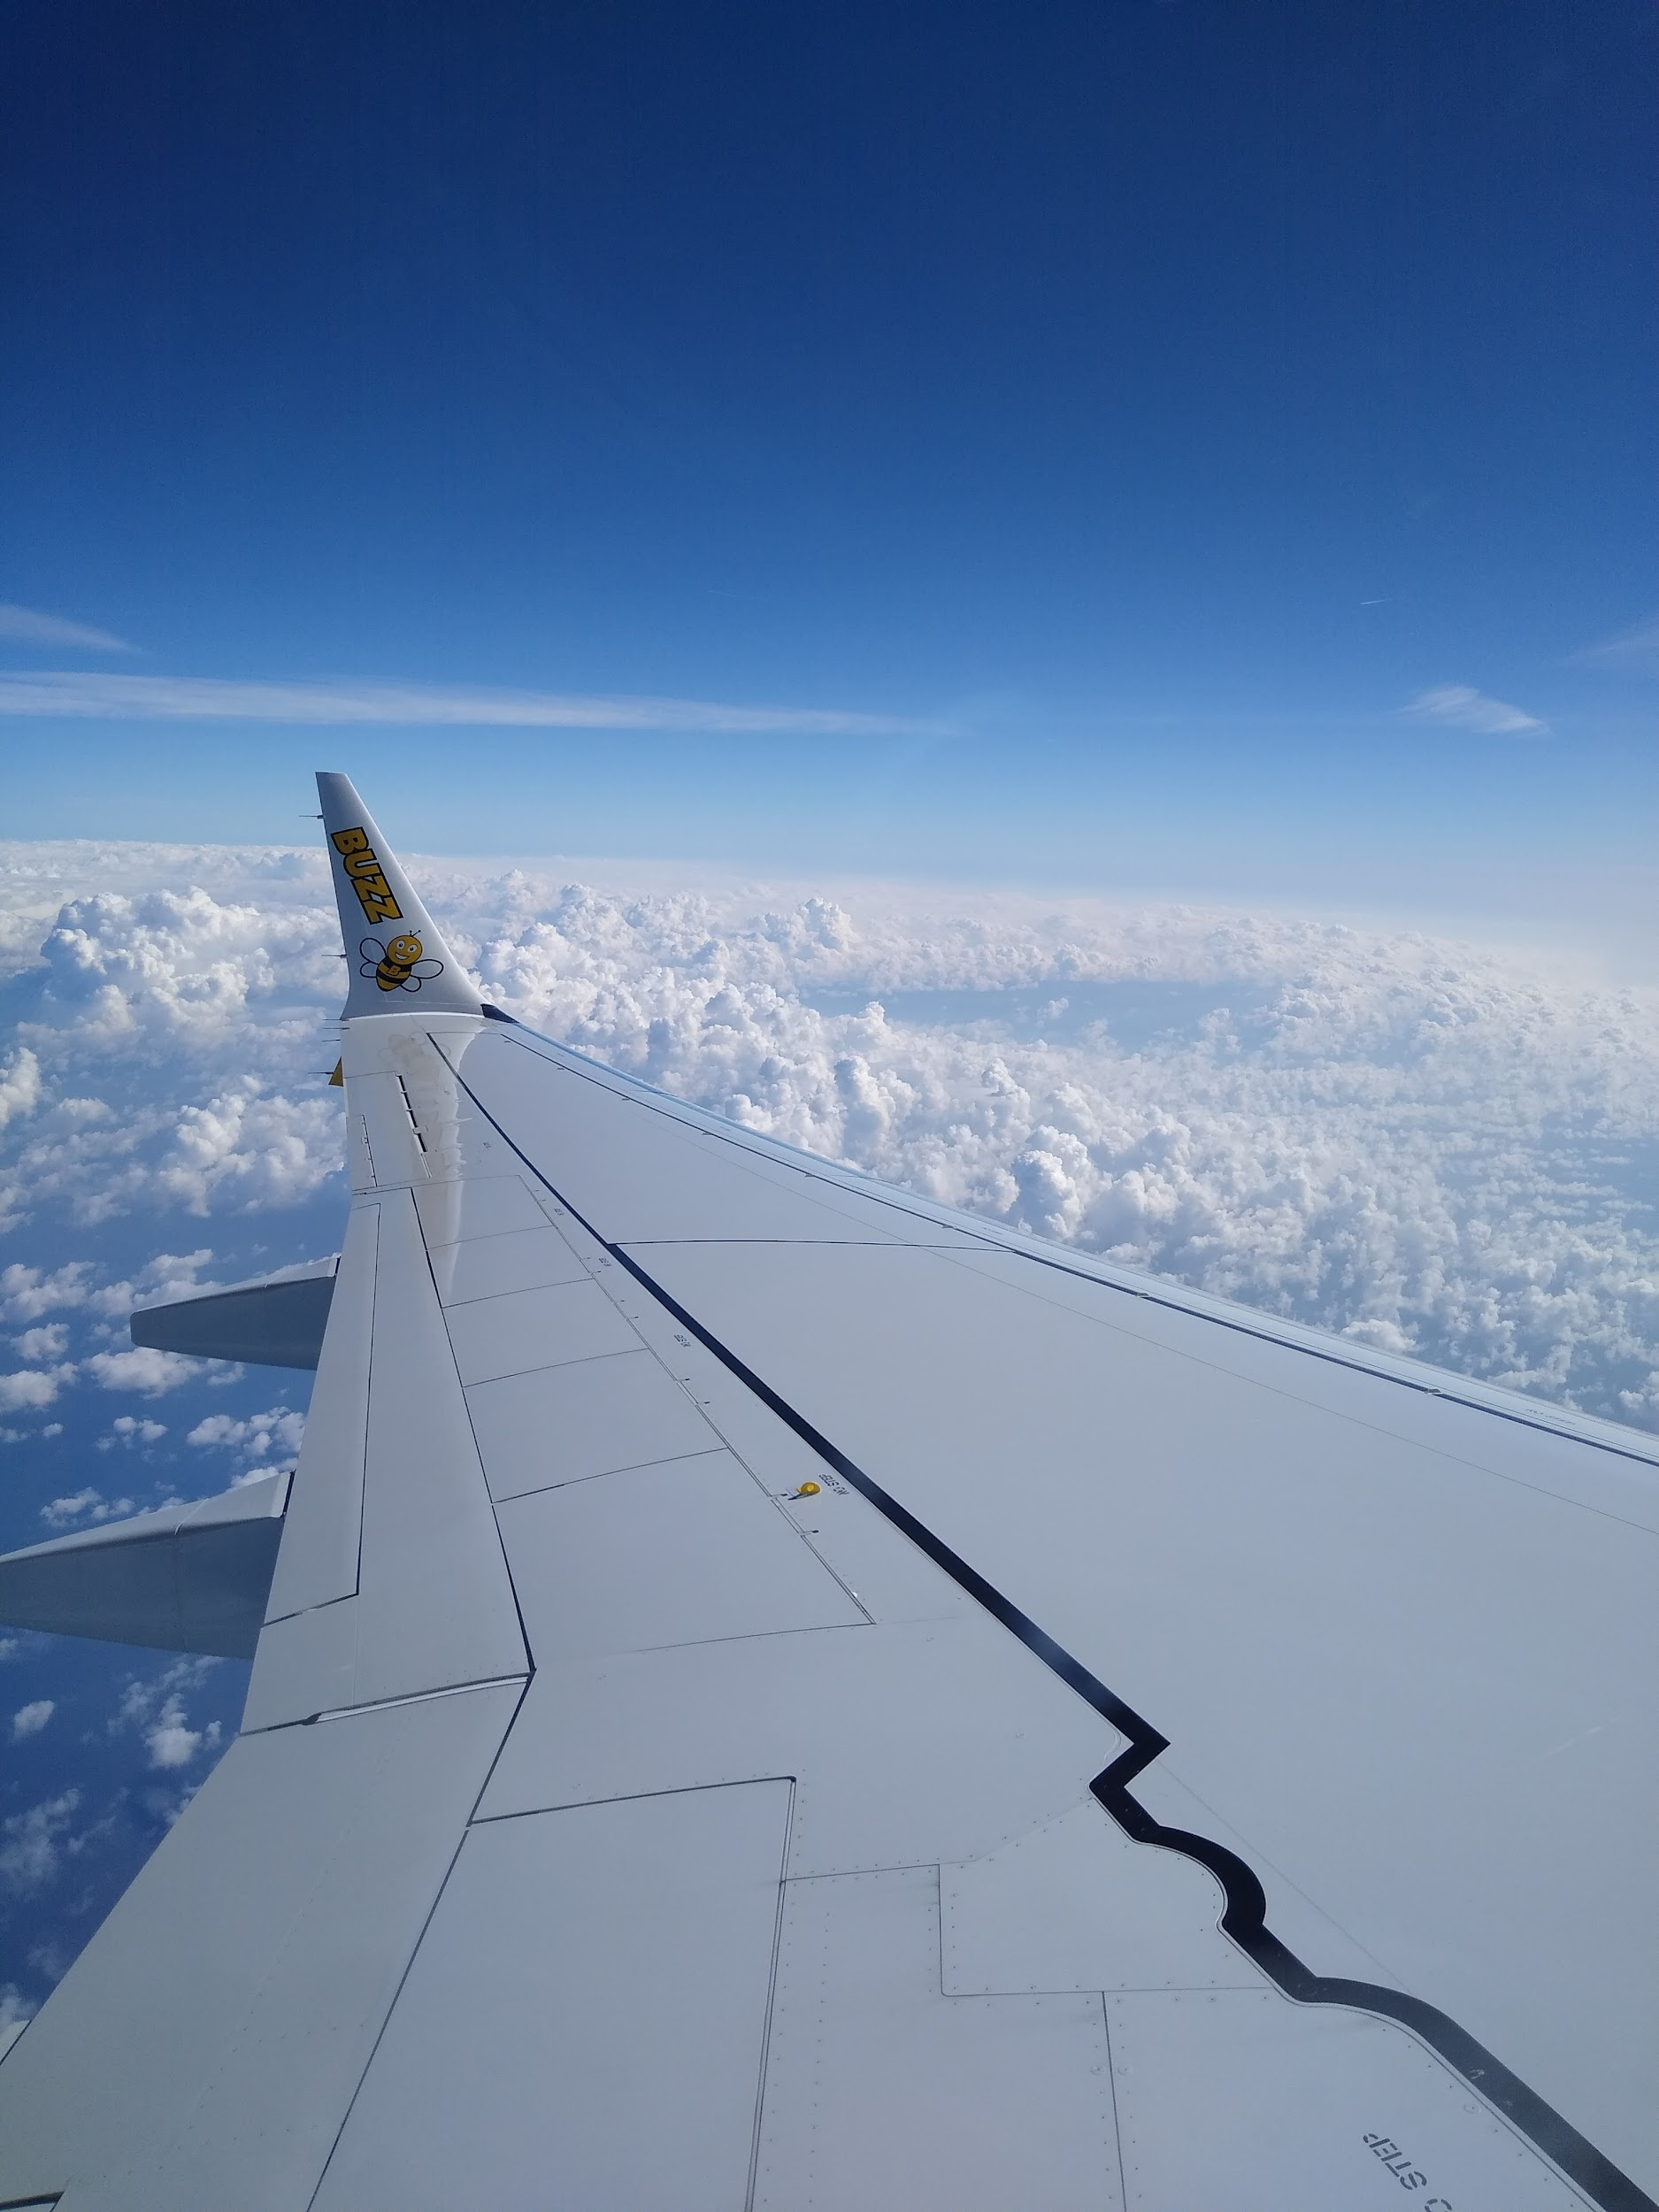
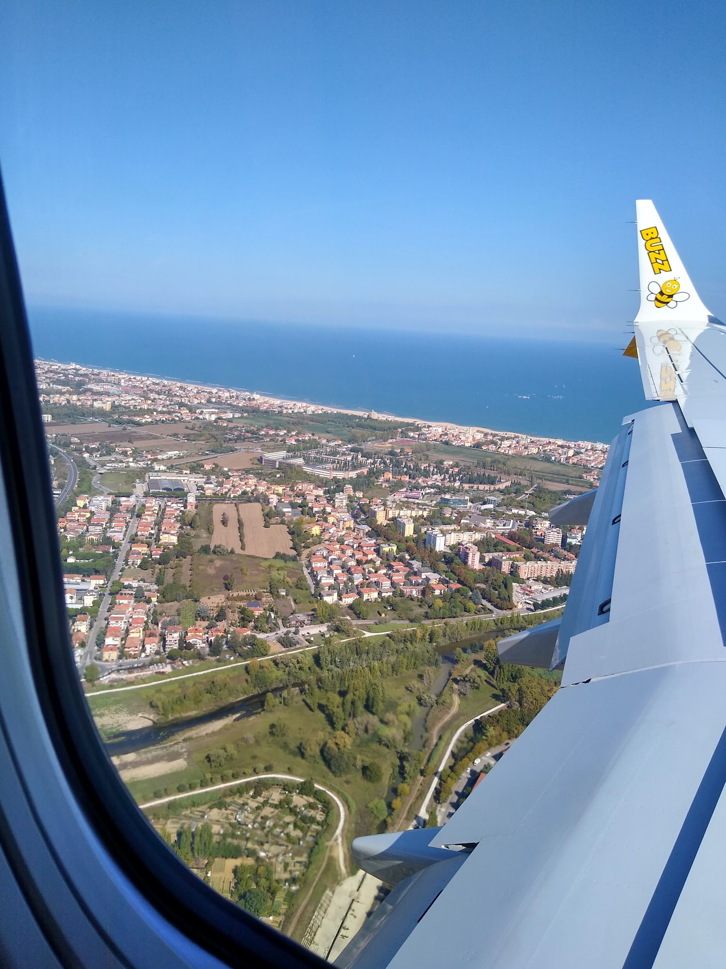
Wylot z Polski do Włoch
Dzień wylotu był emocjonujący, ponieważ pierwszy raz lecieliśmy samolotem i było to dla nas nowe przeżycie, które wspominamy bardzo dobrze. Odprawa i sam lot minęły szybko i sprawnie :)

Slide 3
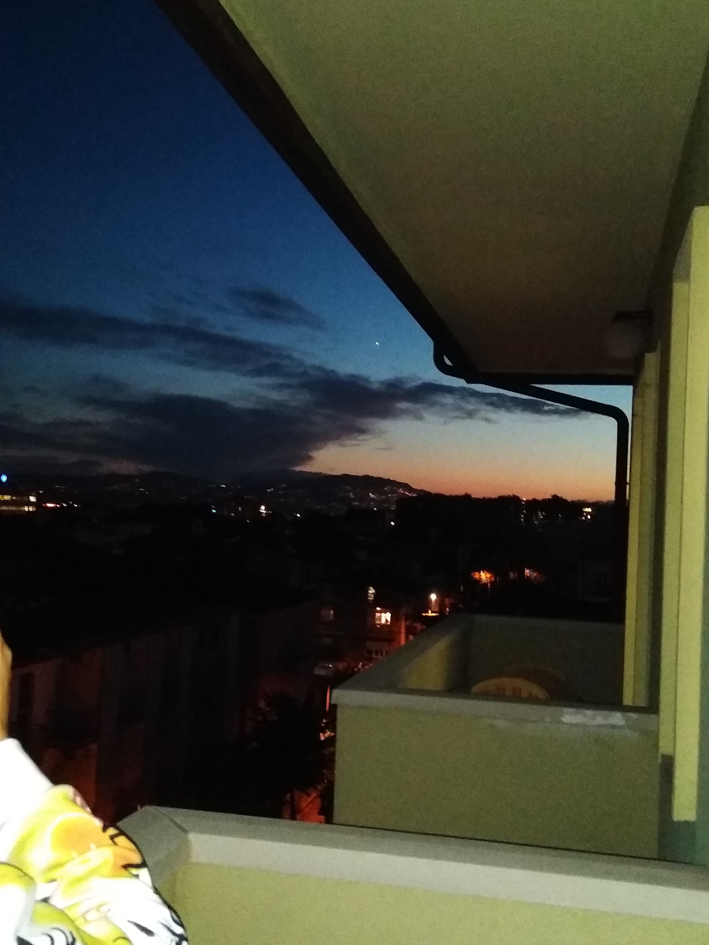
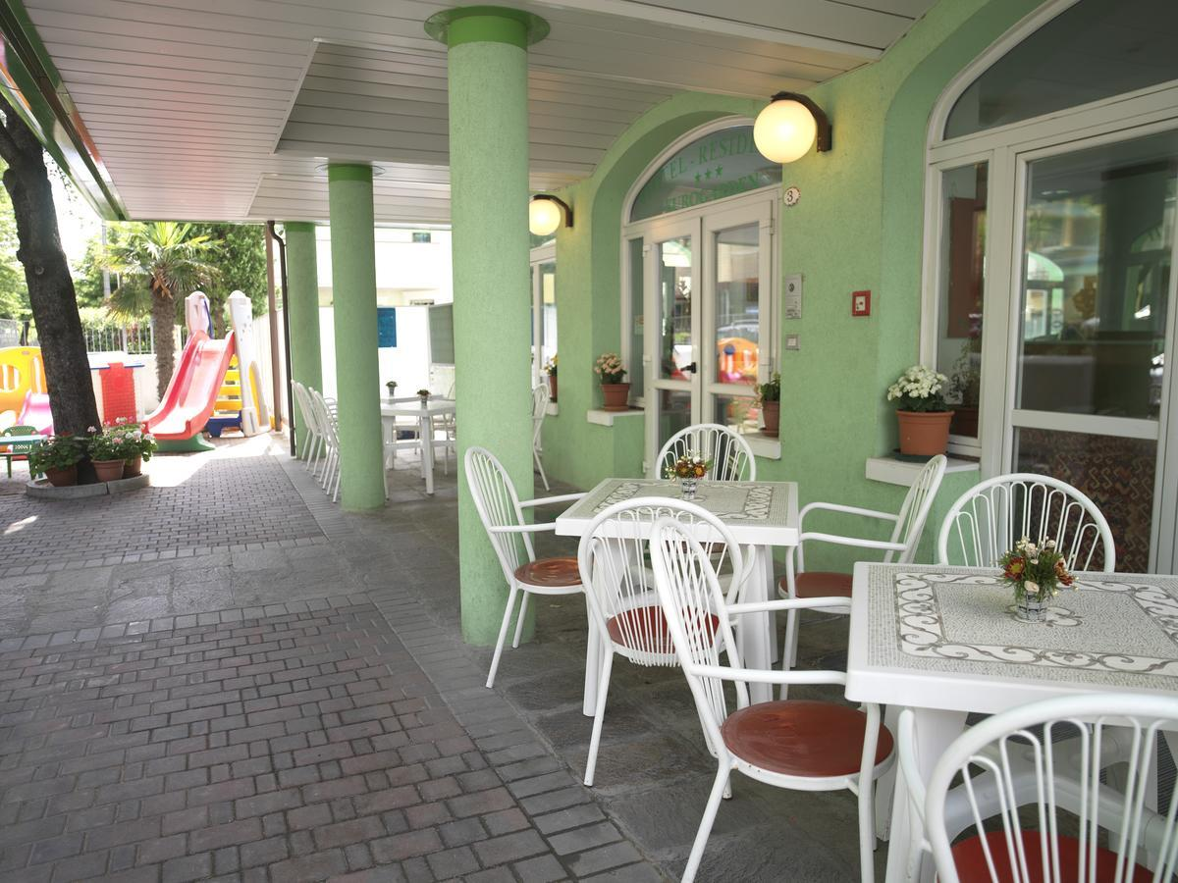
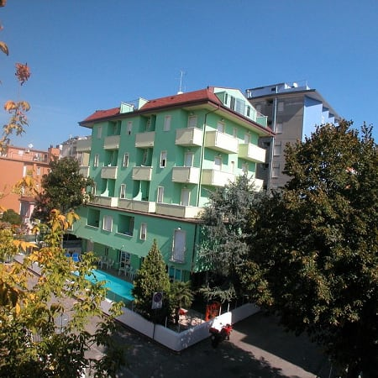
Nasza rezydencja
Residence Eurogarden Rimini bo tak się nazywała nasza rezydencja była położona w super miejscu gdyż by dostać się do plaży wystarczyło przejść przez ulicę, przystanek był minutę drogi od nas oraz sklepy, które były też równie blisko. Warunki mieszkalne były bardzo zadowalające i mieszkało nam się tu super.

Slide 4
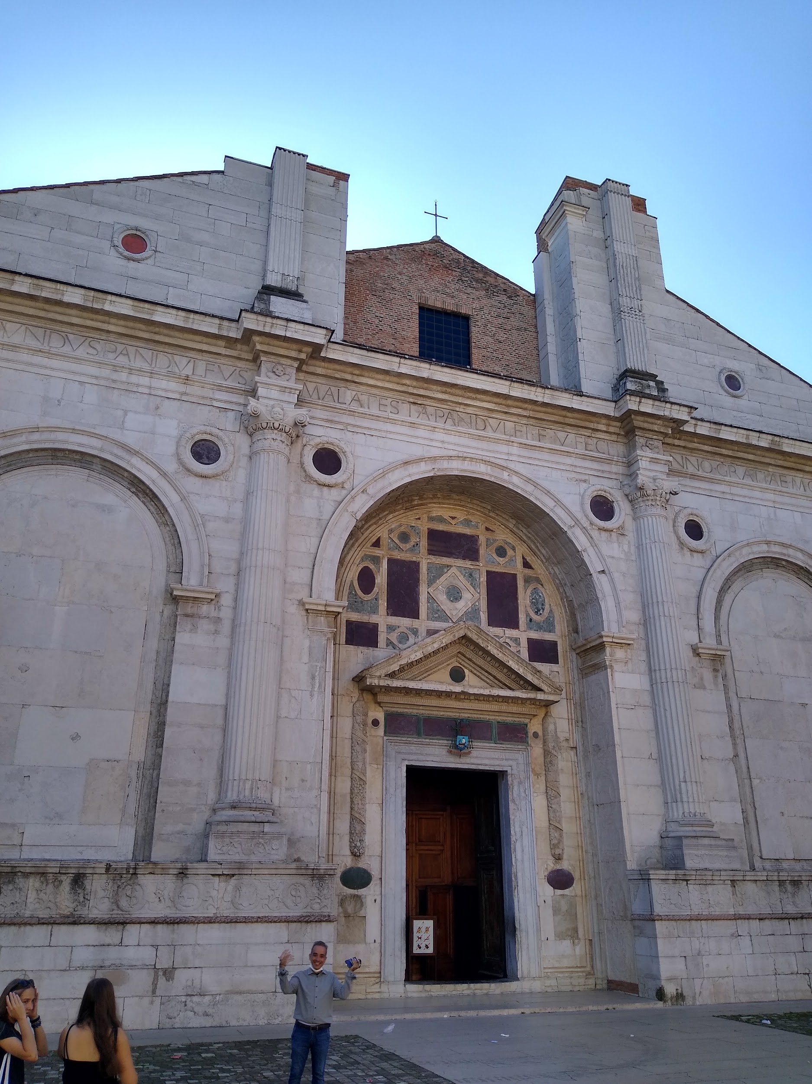
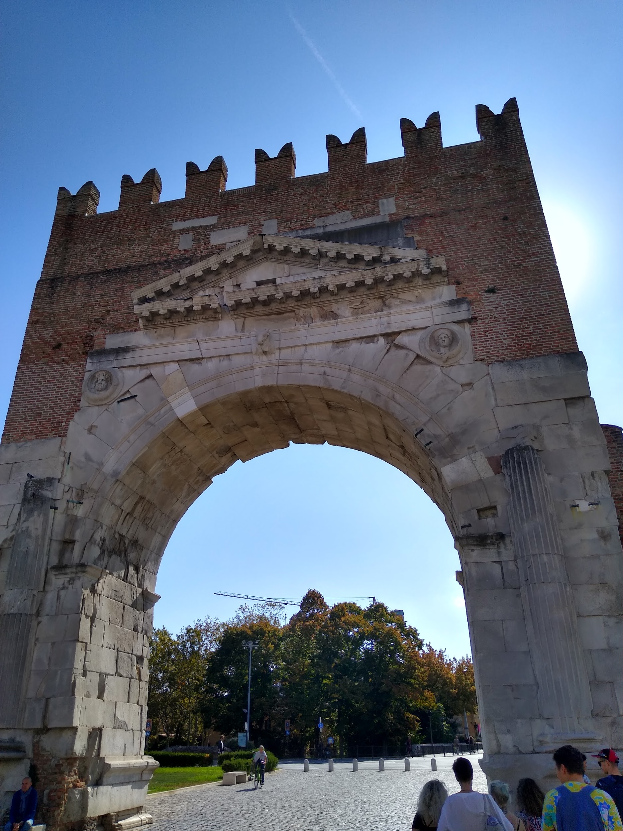
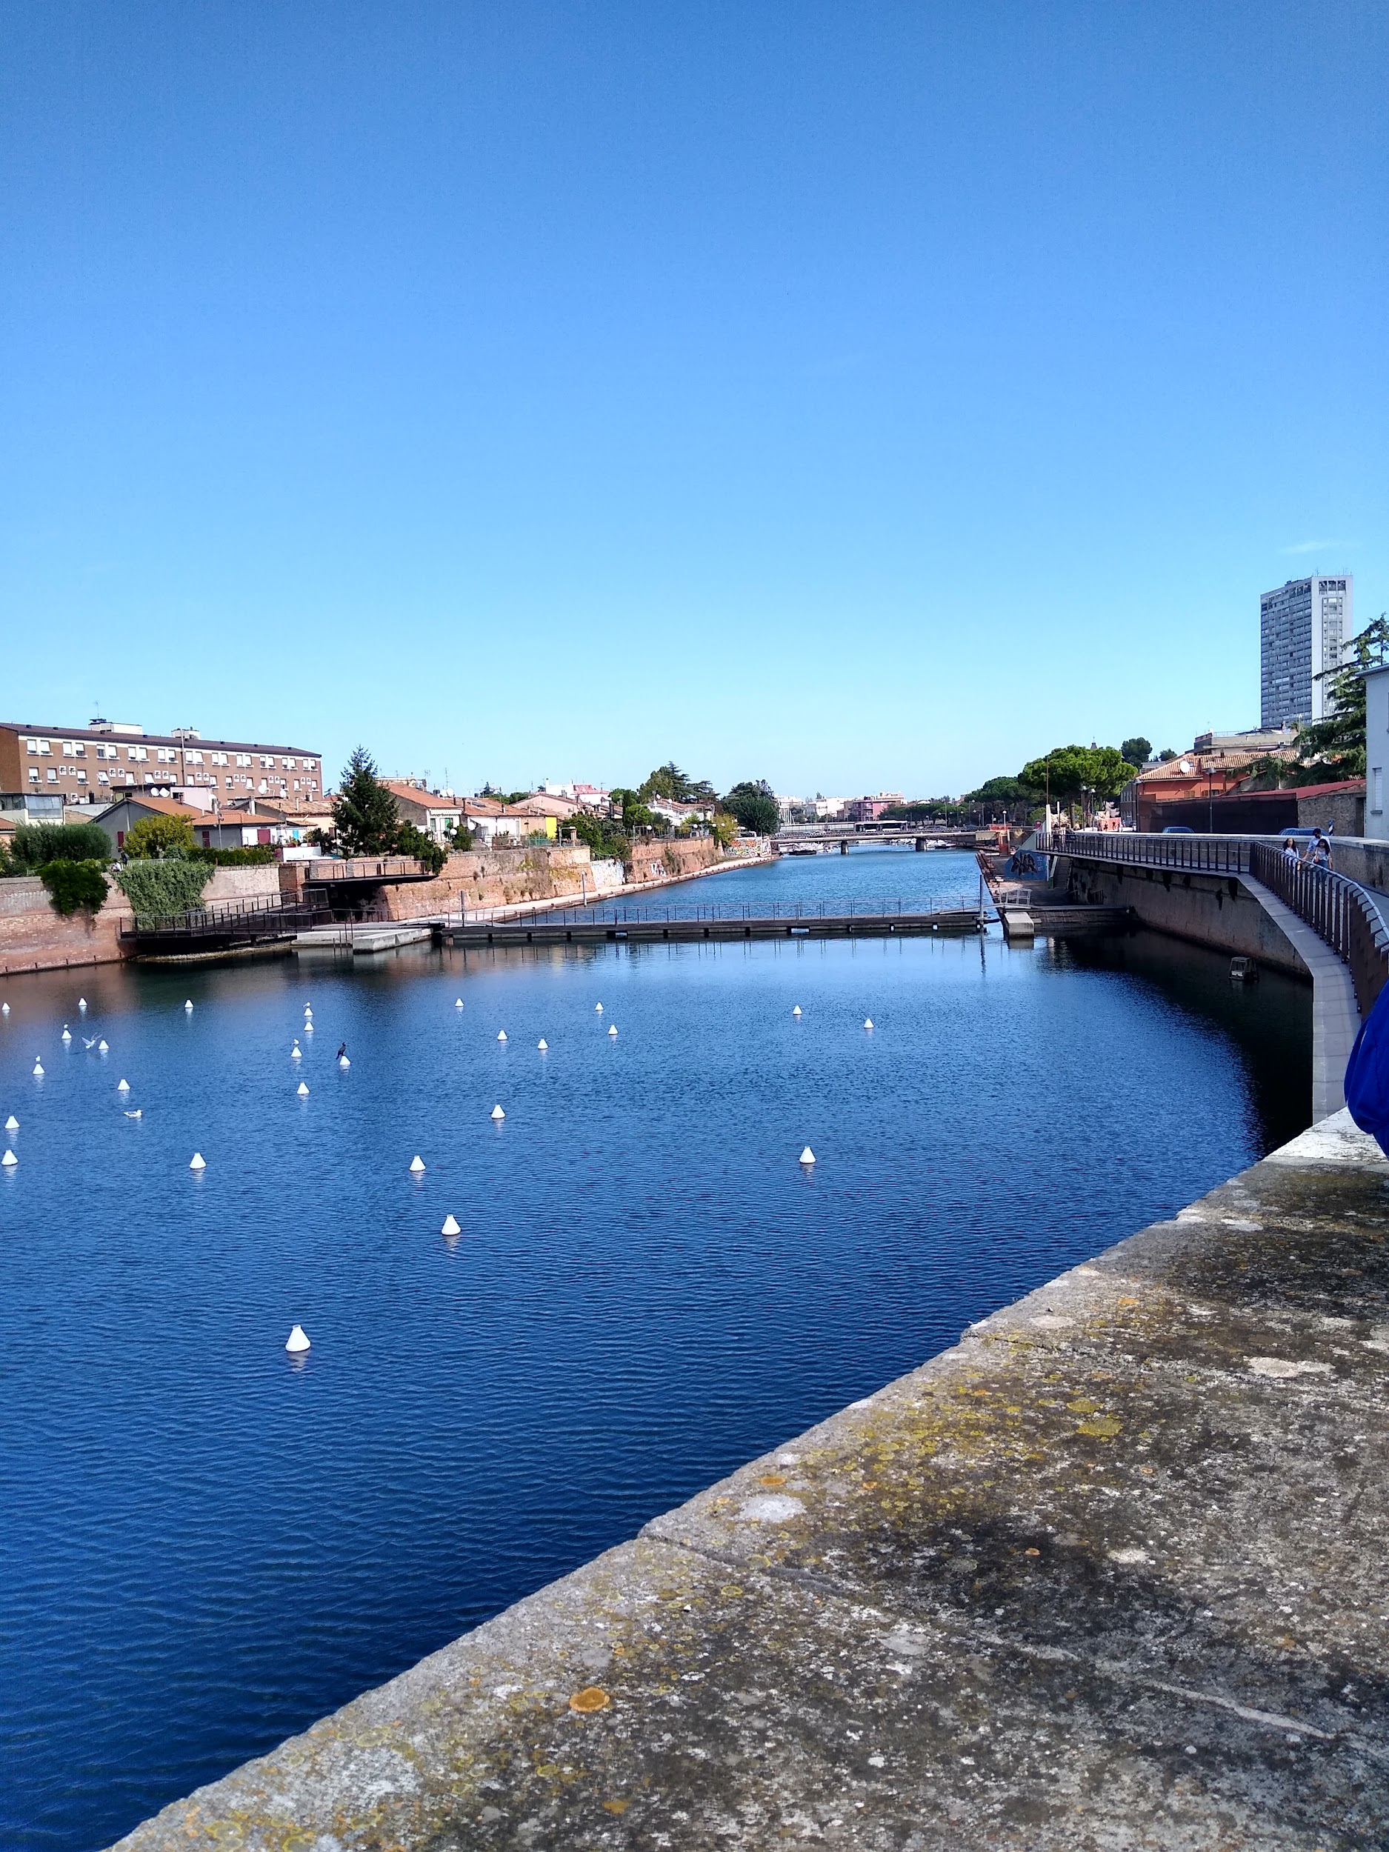
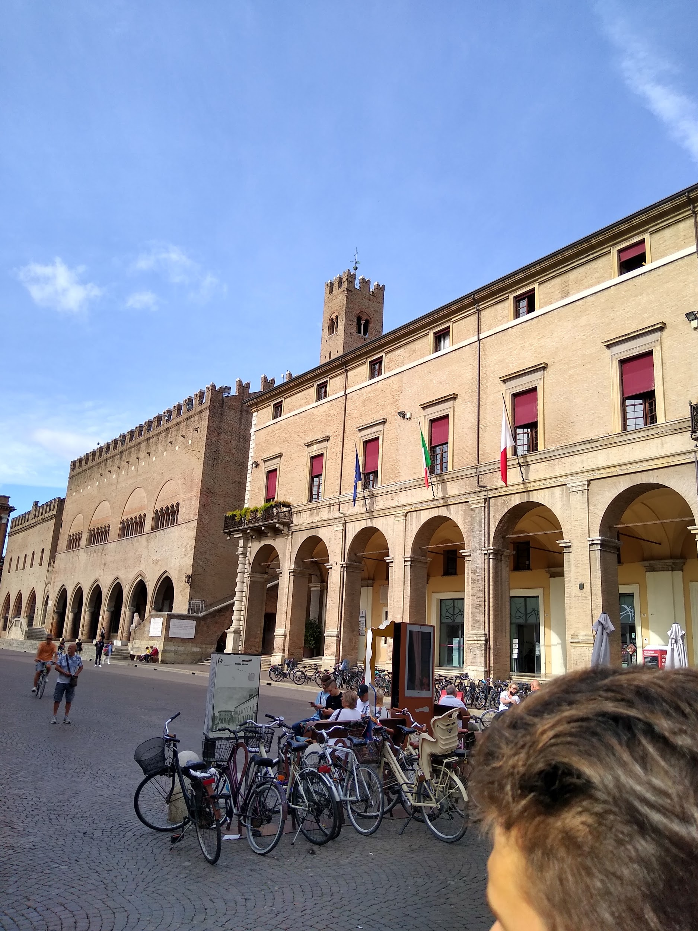
Rimini
Rimini to piękne miasto, w którym mieliśmy przyjemność mieszkać. Piękna plaża, bardzo dobre jedzenie, super widoki i bogata historia.

Slide 5
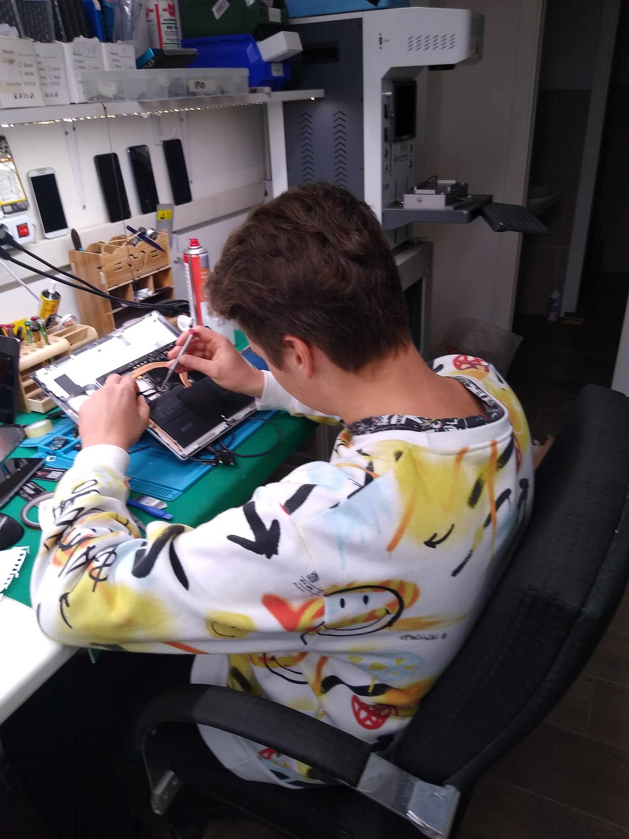
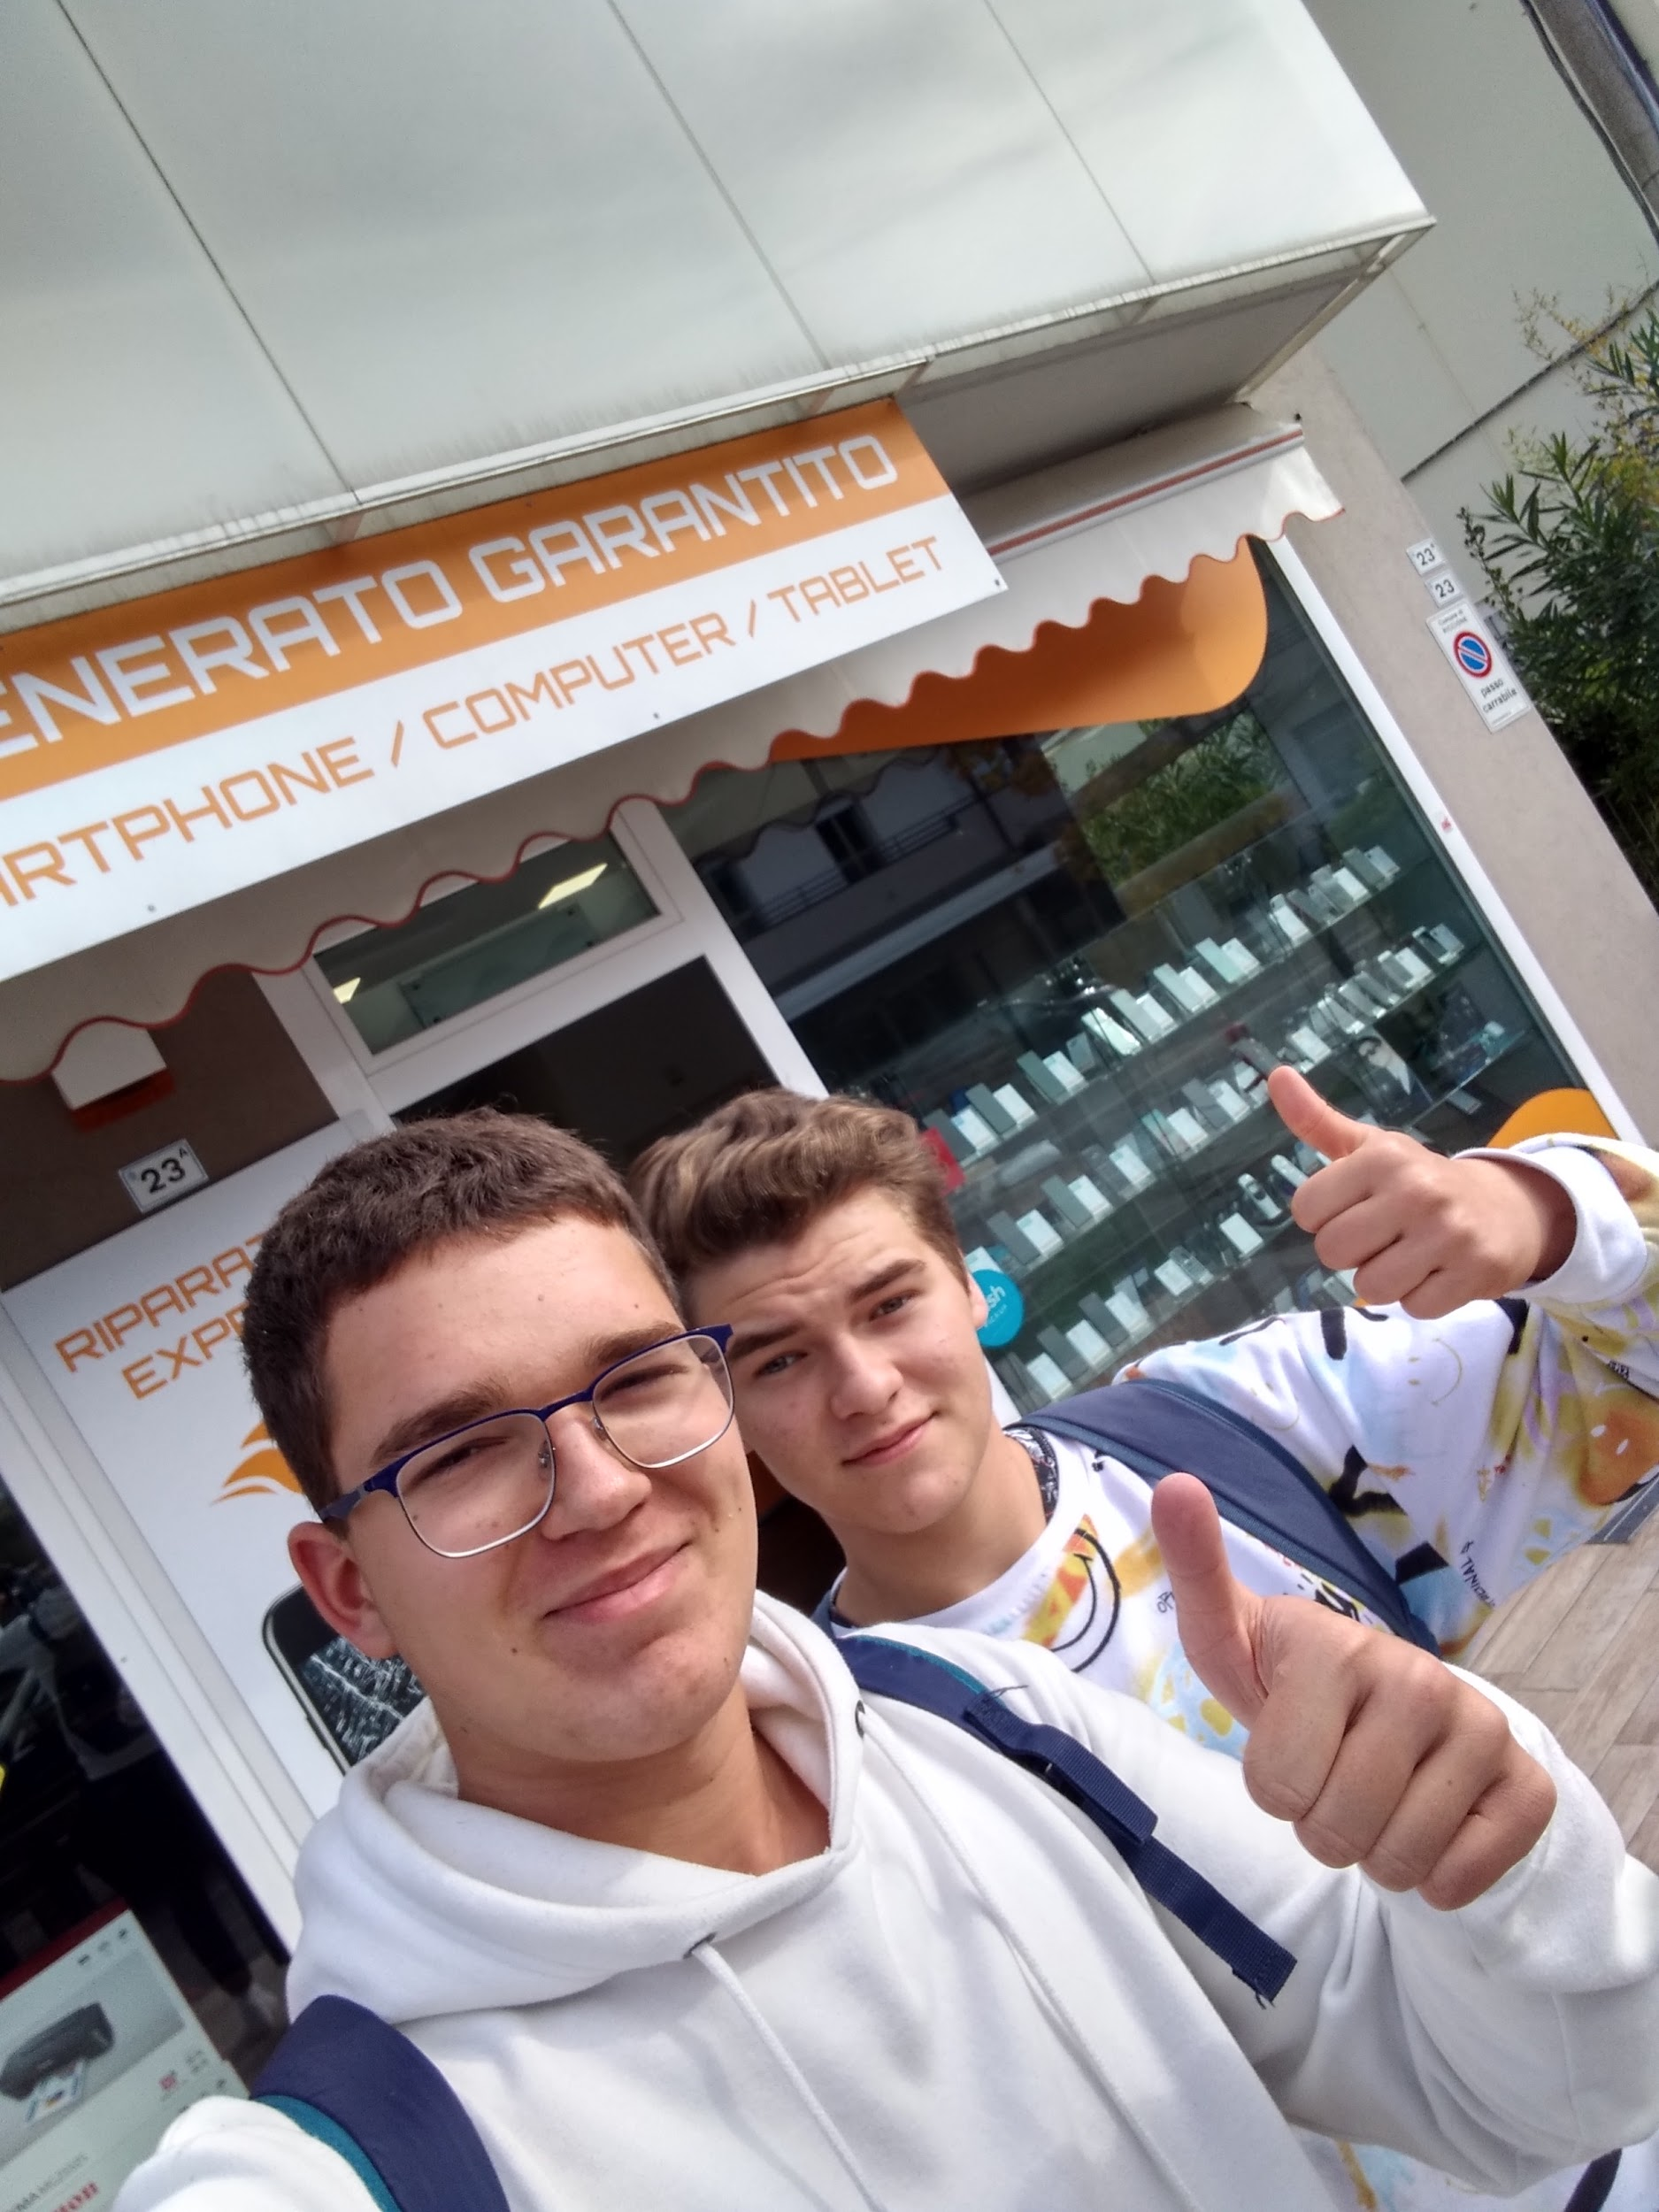
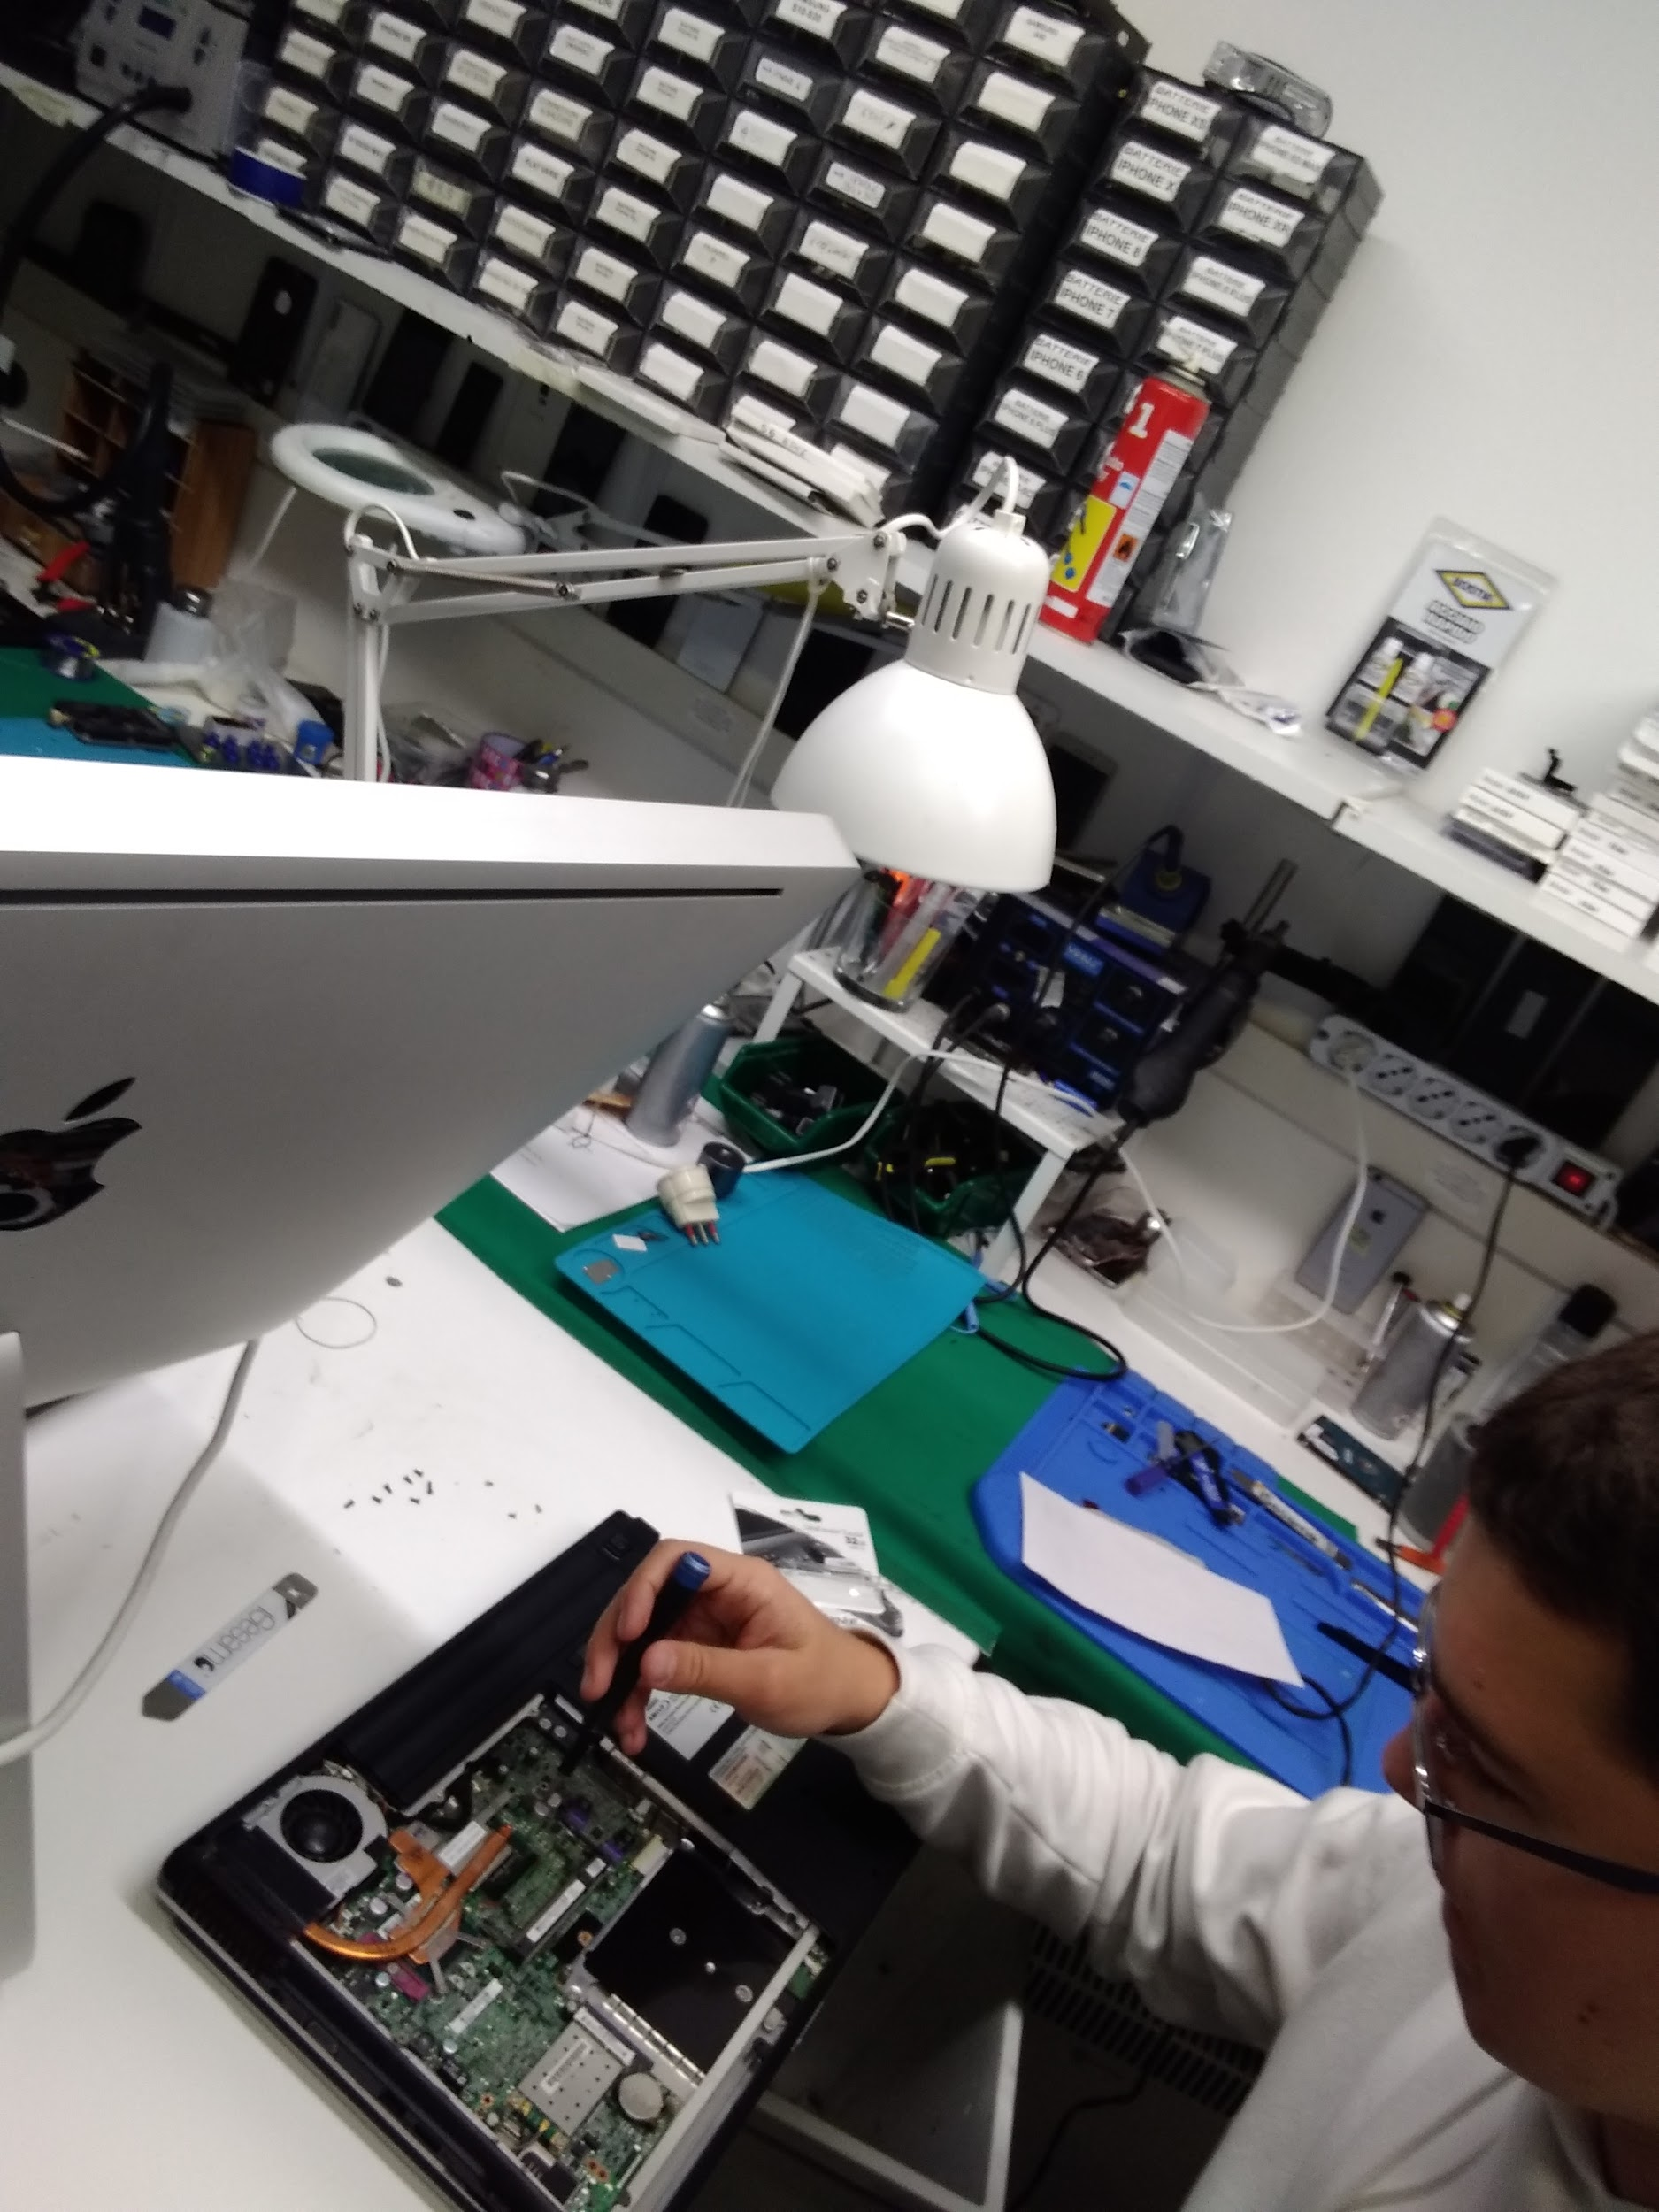
Miejsce pracy
Razem pracowaliśmy w firmie Kenovo w Riccione mieście, które jest oddalone od Rimini o około 14km. Dojeżdżaliśmy autobusem, bez problemu punktualnie zawsze zaczynaliśmy pracę. Nasz szef Angelo był bardzo sympatyczny, ale zawsze pracowaliśmy z Michaelem, który był super, dużo nas nauczył i dobrze się dogadywaliśmy.

Slide 6
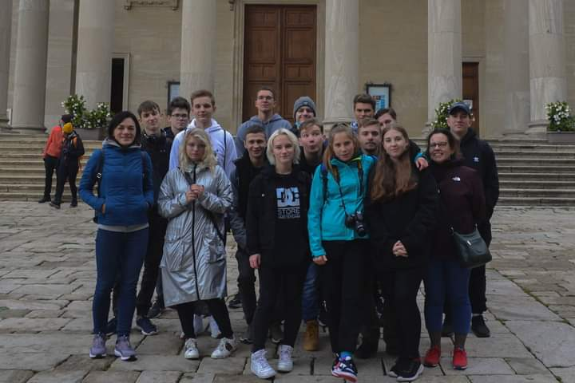
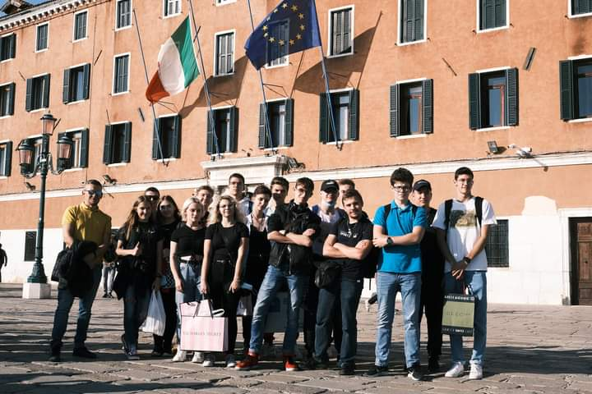
Wycieczki
Podczas miesięcznego pobytu za granicą na praktykach nie mogło również zabraknąć wycieczek. Najbardziej w pamięci zapadła nam wycieczka do San Marino oraz Wenecji.

Slide 7
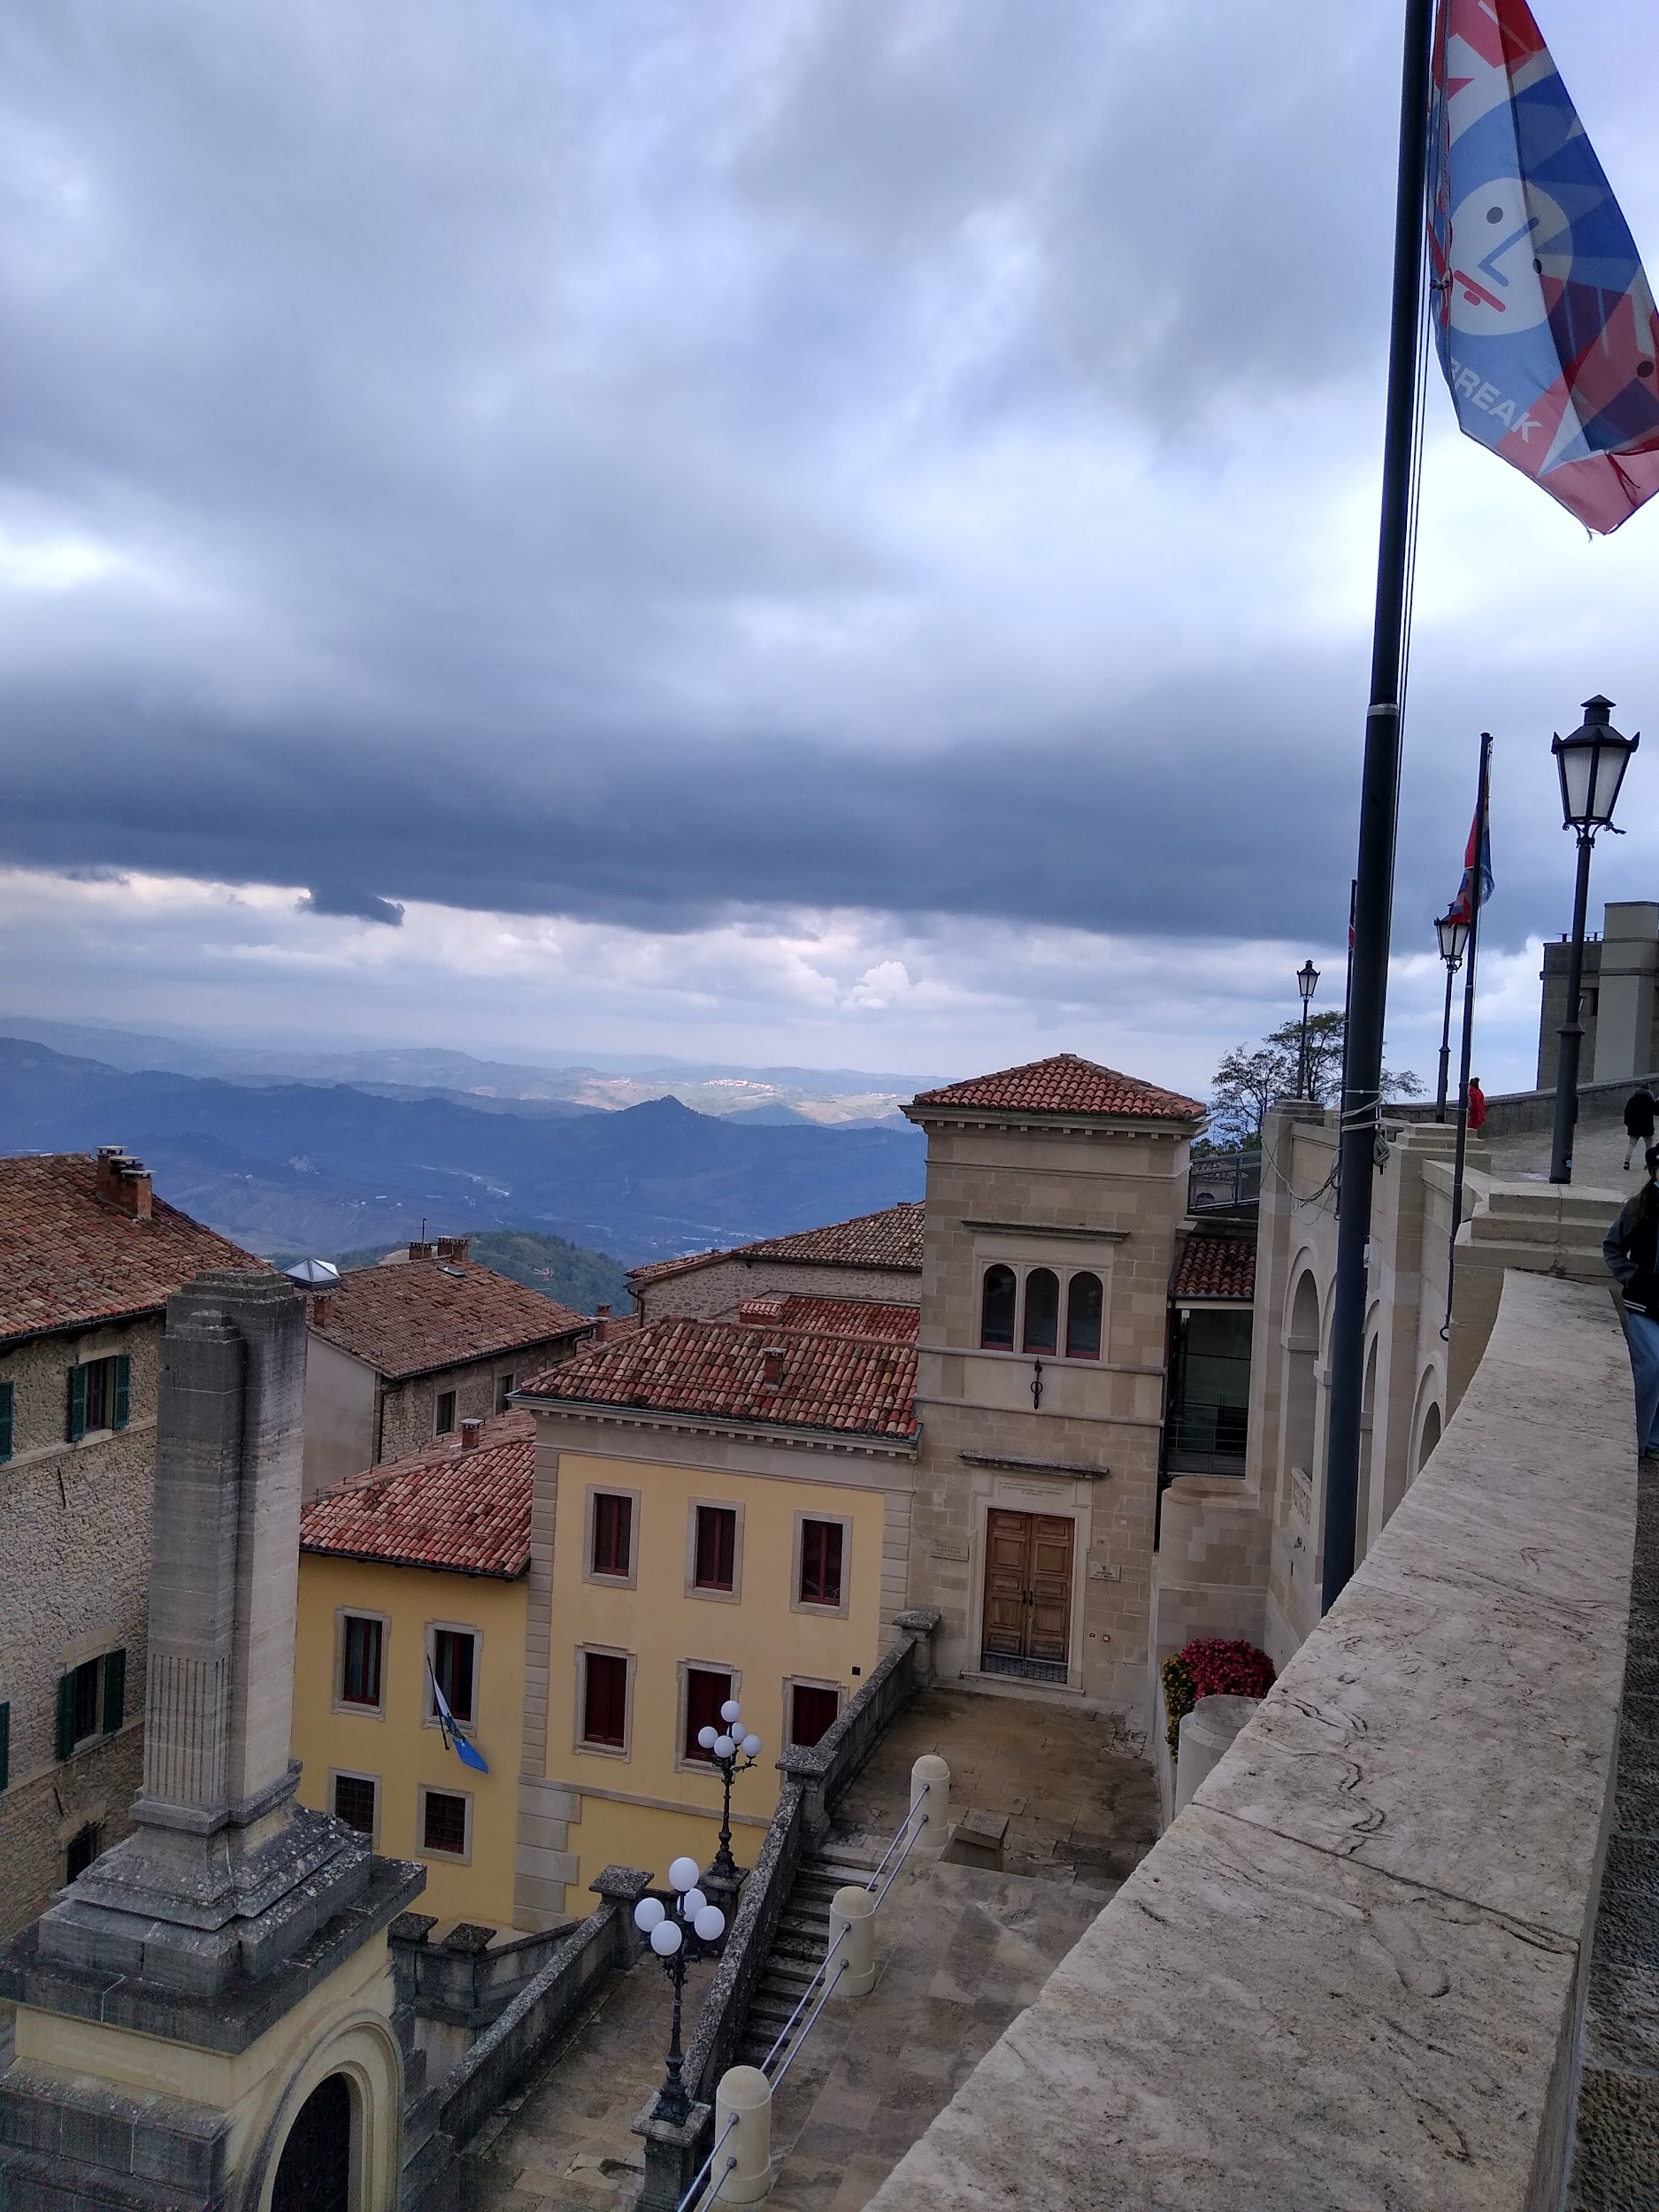
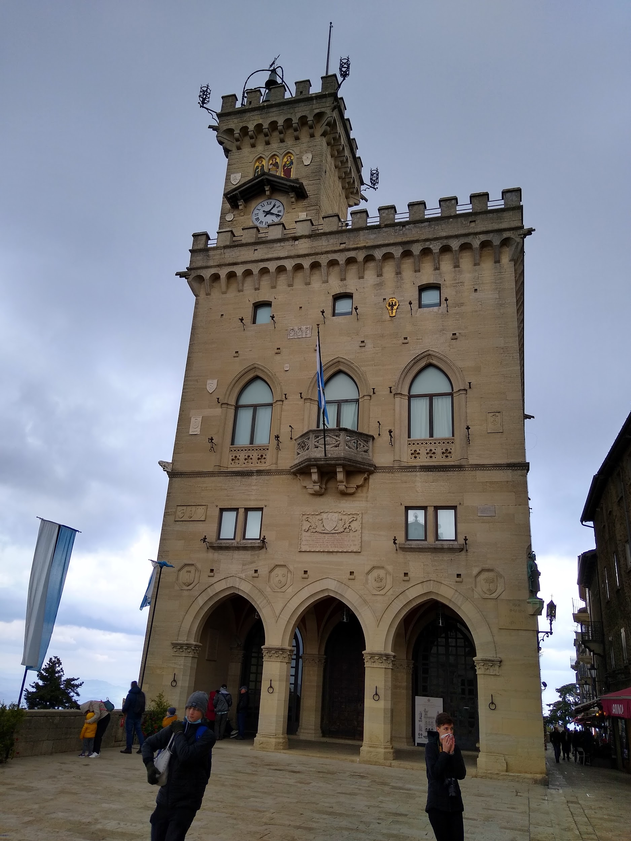
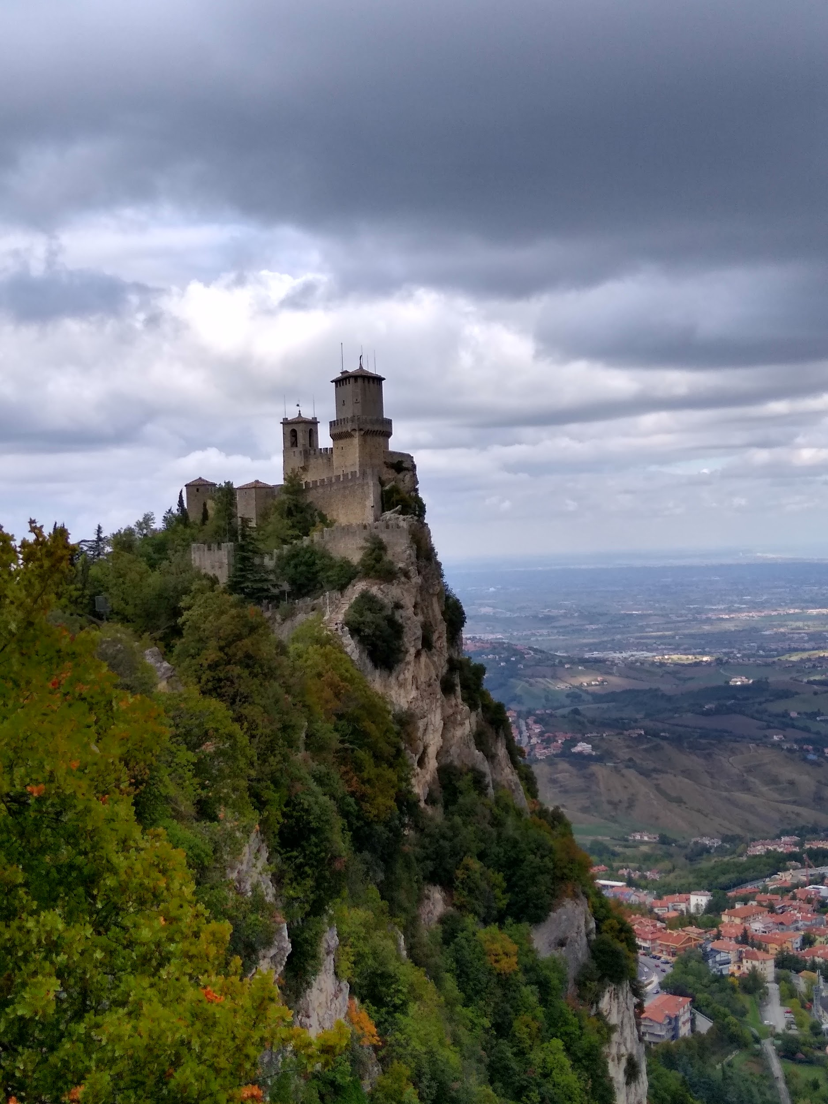
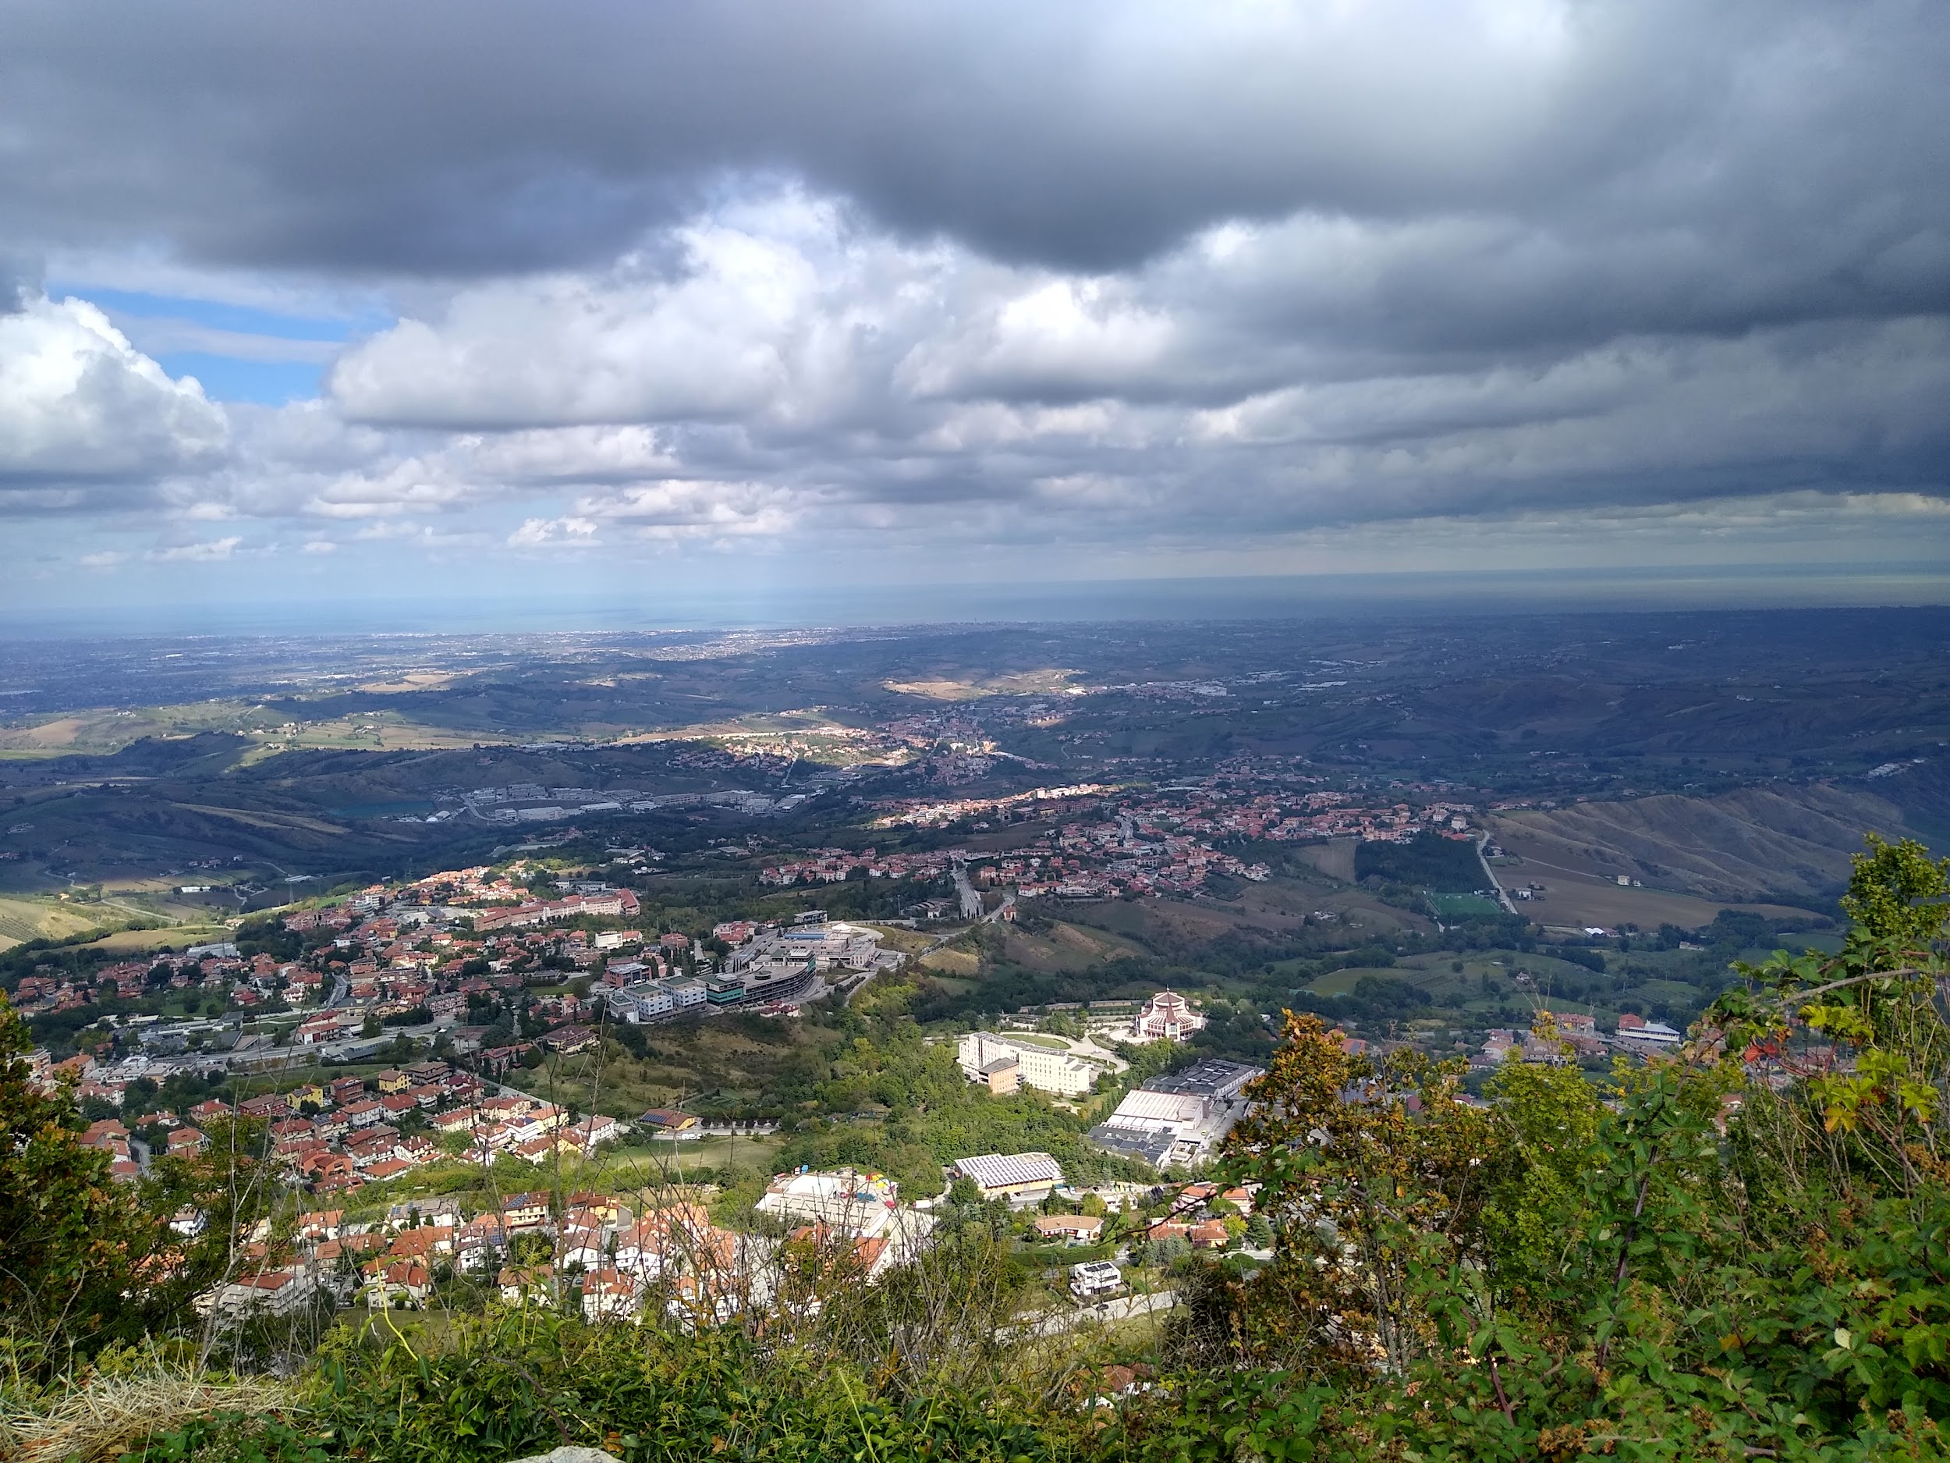
Wycieczka do San Marino
Mimo, że pogoda była kiepska udało nam się spędzić fajnie czas, pozwiedzaliśmy, zakupiliśmy pamiątki i podziwialiśmy super widoki.

Slide 8
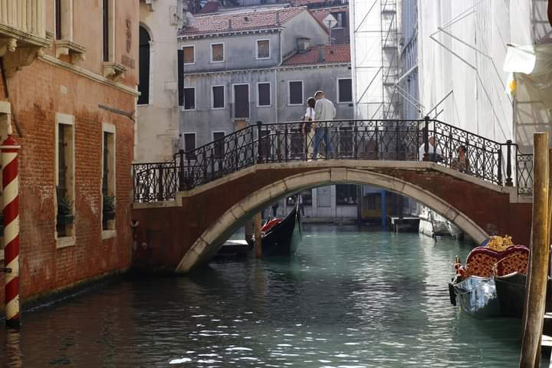
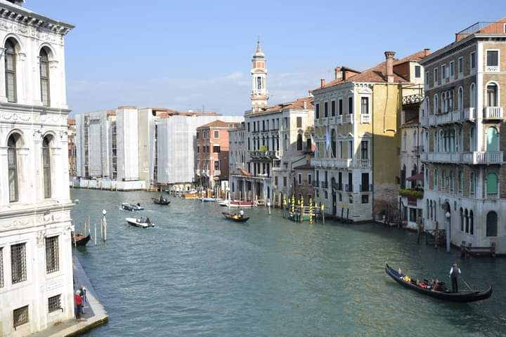
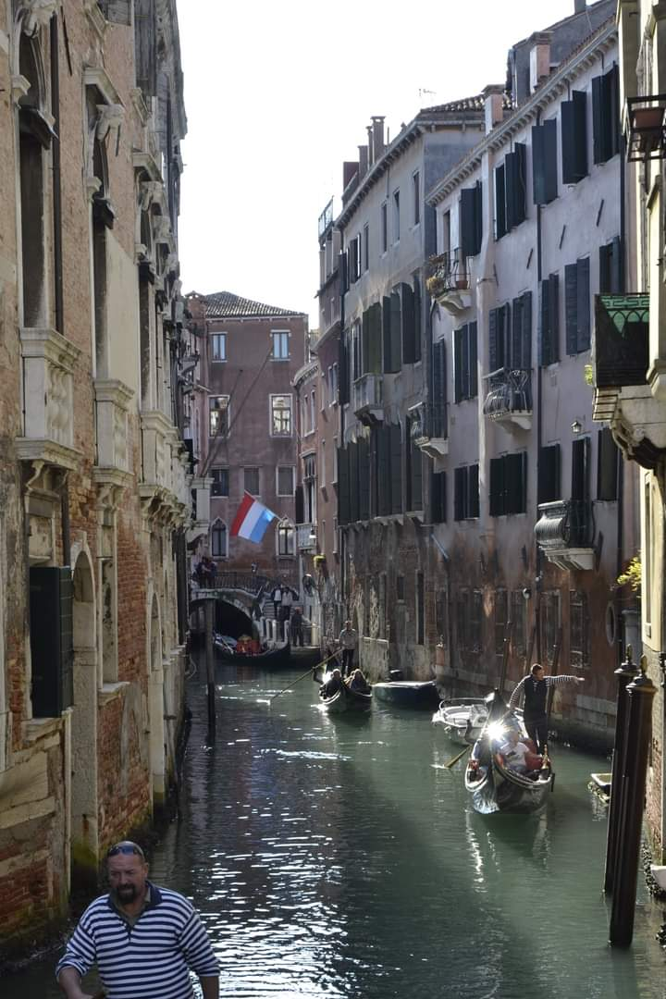
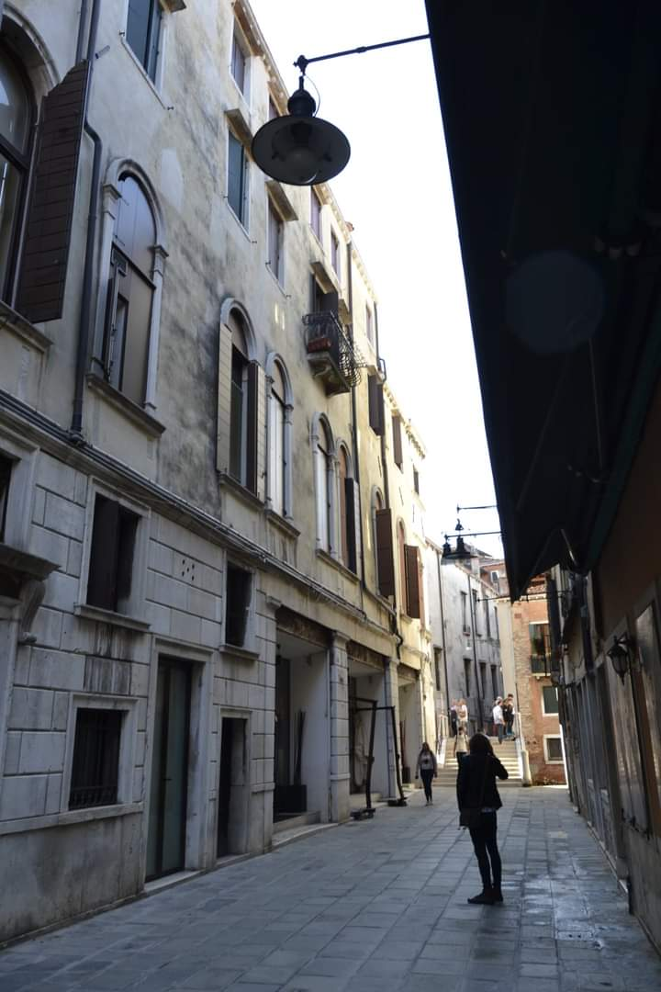
Wycieczka do Wenecji
Wycieczka do Wenecji była fajnym przeżyciem. Najpier około 3 godziny jazdy autobusem, następnie statkiem “taxi” płyneliśmy 30minut do samej Wenecji. Ciasne uliczki, kanały, gondole to wszystko miało swój świetny klimat. Według nas była to najlepsza wycieczka.

Slide 9
Podsumowanie
Praktyki za granicą nauczyły nas wiele rzeczy takich jak:
Większa sasamodzielność
Podszkolenie języka angielskiego oraz nauka podstaw j.włoskiego
Pierwsza praca w swoim zawodzie
Podszkolenie umiejętności zawodowych
Złamanie barier językowych
Adaptacja w innym środowisku, kraju
Polecamy z całego serca taki projekt, jesteśmy zadowoleni i gdyby była możliwość ponownego wyjazdu z chęcią byśmy pojechali.

Slide 10
Dziękujemy :)
Jakub Jakubiec i Filip Niemczyk

